Slide 1
Логопедическая
неделя

Slide 2
«Воспитывает все: люди, вещи, явления, но прежде всего и дольше всего – люди. Из них на первом месте – родители и педагоги».
А.С. Макаренко
«Использование разнообразных игровых форм взаимодействия с родителями в МБДОУ, не имеющем в своей структуре специализированных групп ».

Slide 3
Традиционные формы работы с родителями
1. Выступления на установочных родительских собраниях.
2. Индивидуальные консультации.
3. Выступления на родительских собраниях в группе по запросу родителей.
4. Участие в ПМПК, РПМПК, ГПМПК.
5. Изготовление буклетов, методических рекомендаций.
6. Совместное изготовление дидактического материала.
7. Анкетирование родителей (по запросу).

Slide 4
Нетрадиционные формы взаимодействия с родителями.
Еженедельные лексико-грамматические
рекомендации по лексической теме в
родительском уголке.
2. Конкурс чтецов (2 раза в год).
3. Выставки и участия в творческих конкурсах, проводимых в
МБДОУ, а также участие в районных и городских конкурсах.
4. Групповые консультационно-практические
занятия.
5. Досуги.
6. Семейные праздники.
7. Логопедические сказки, с использованием ИКТ.
8. Логопедические квесты.

Slide 5
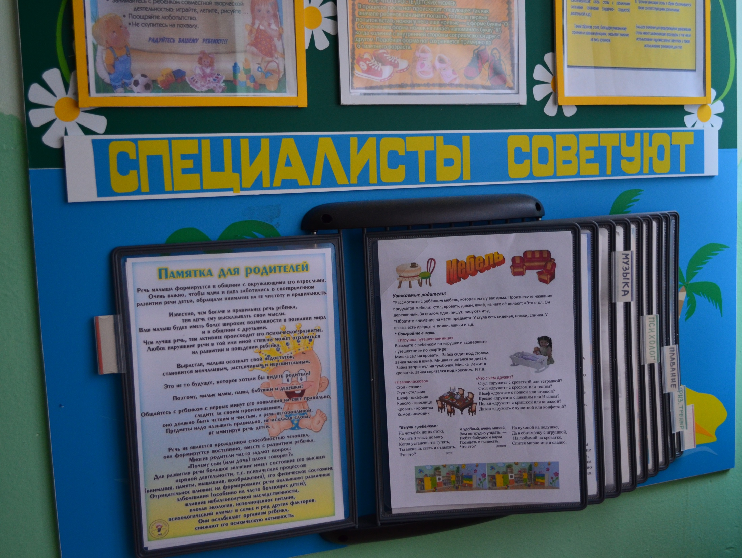
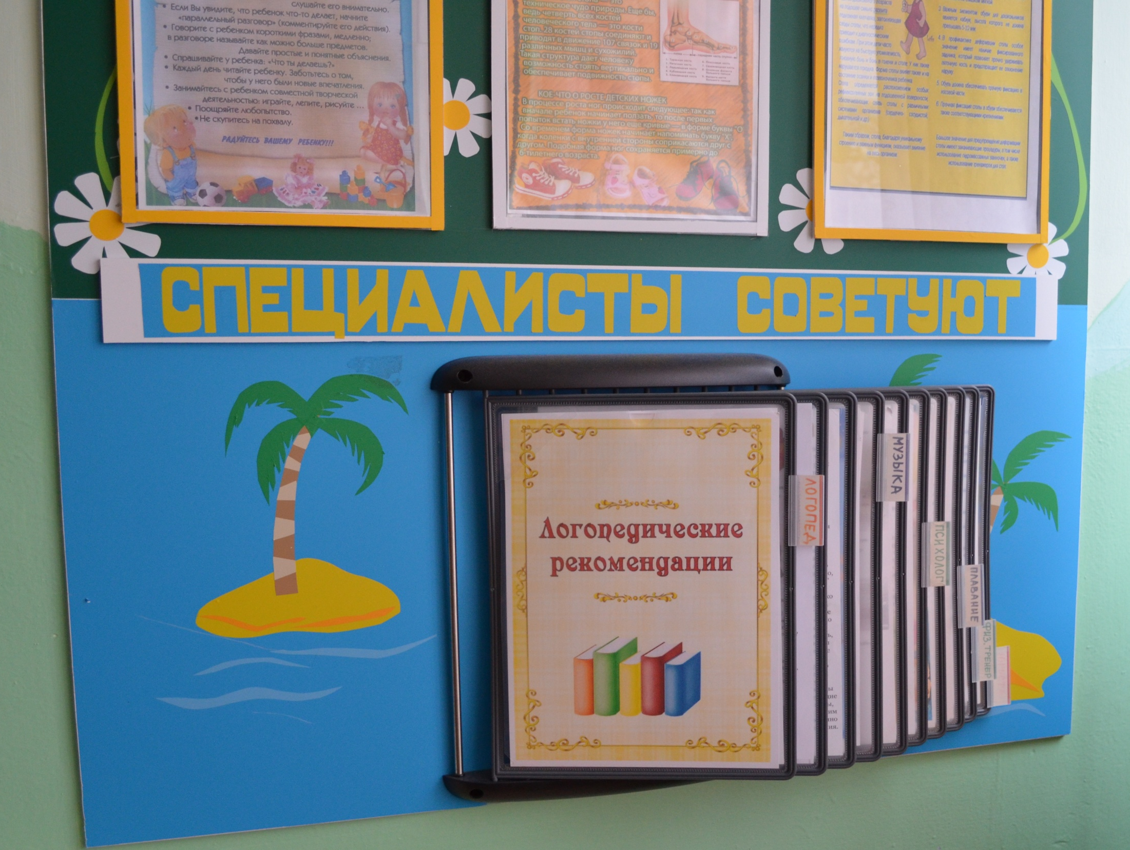
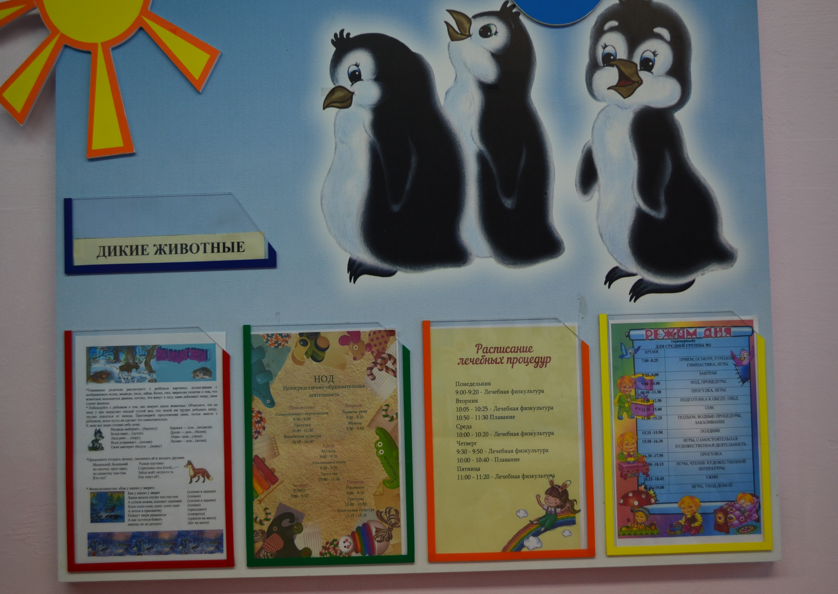

Slide 6
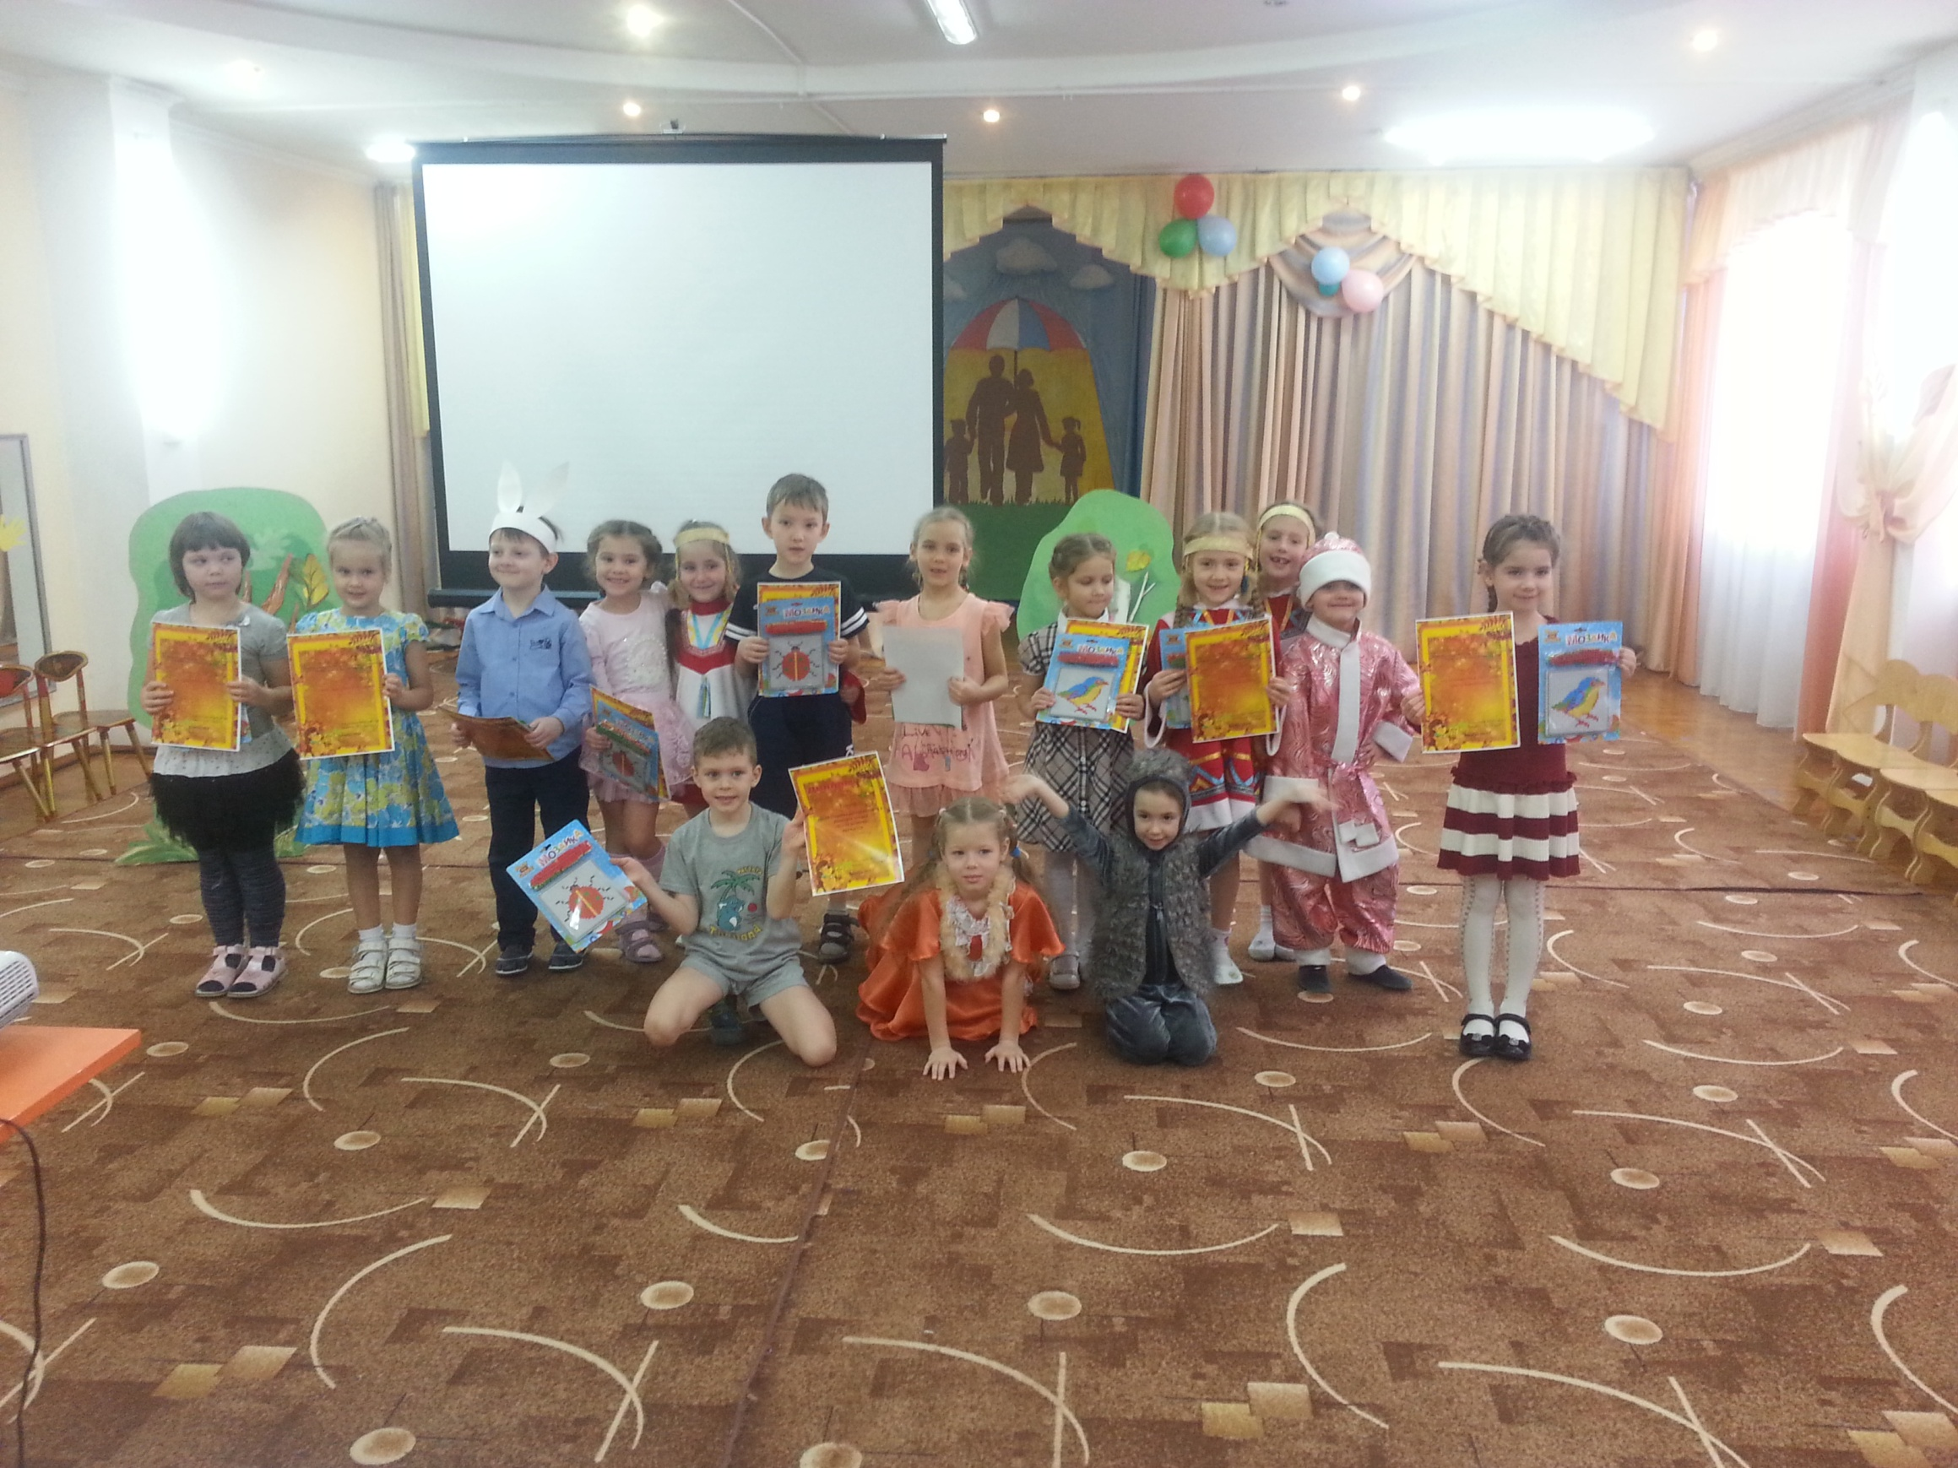
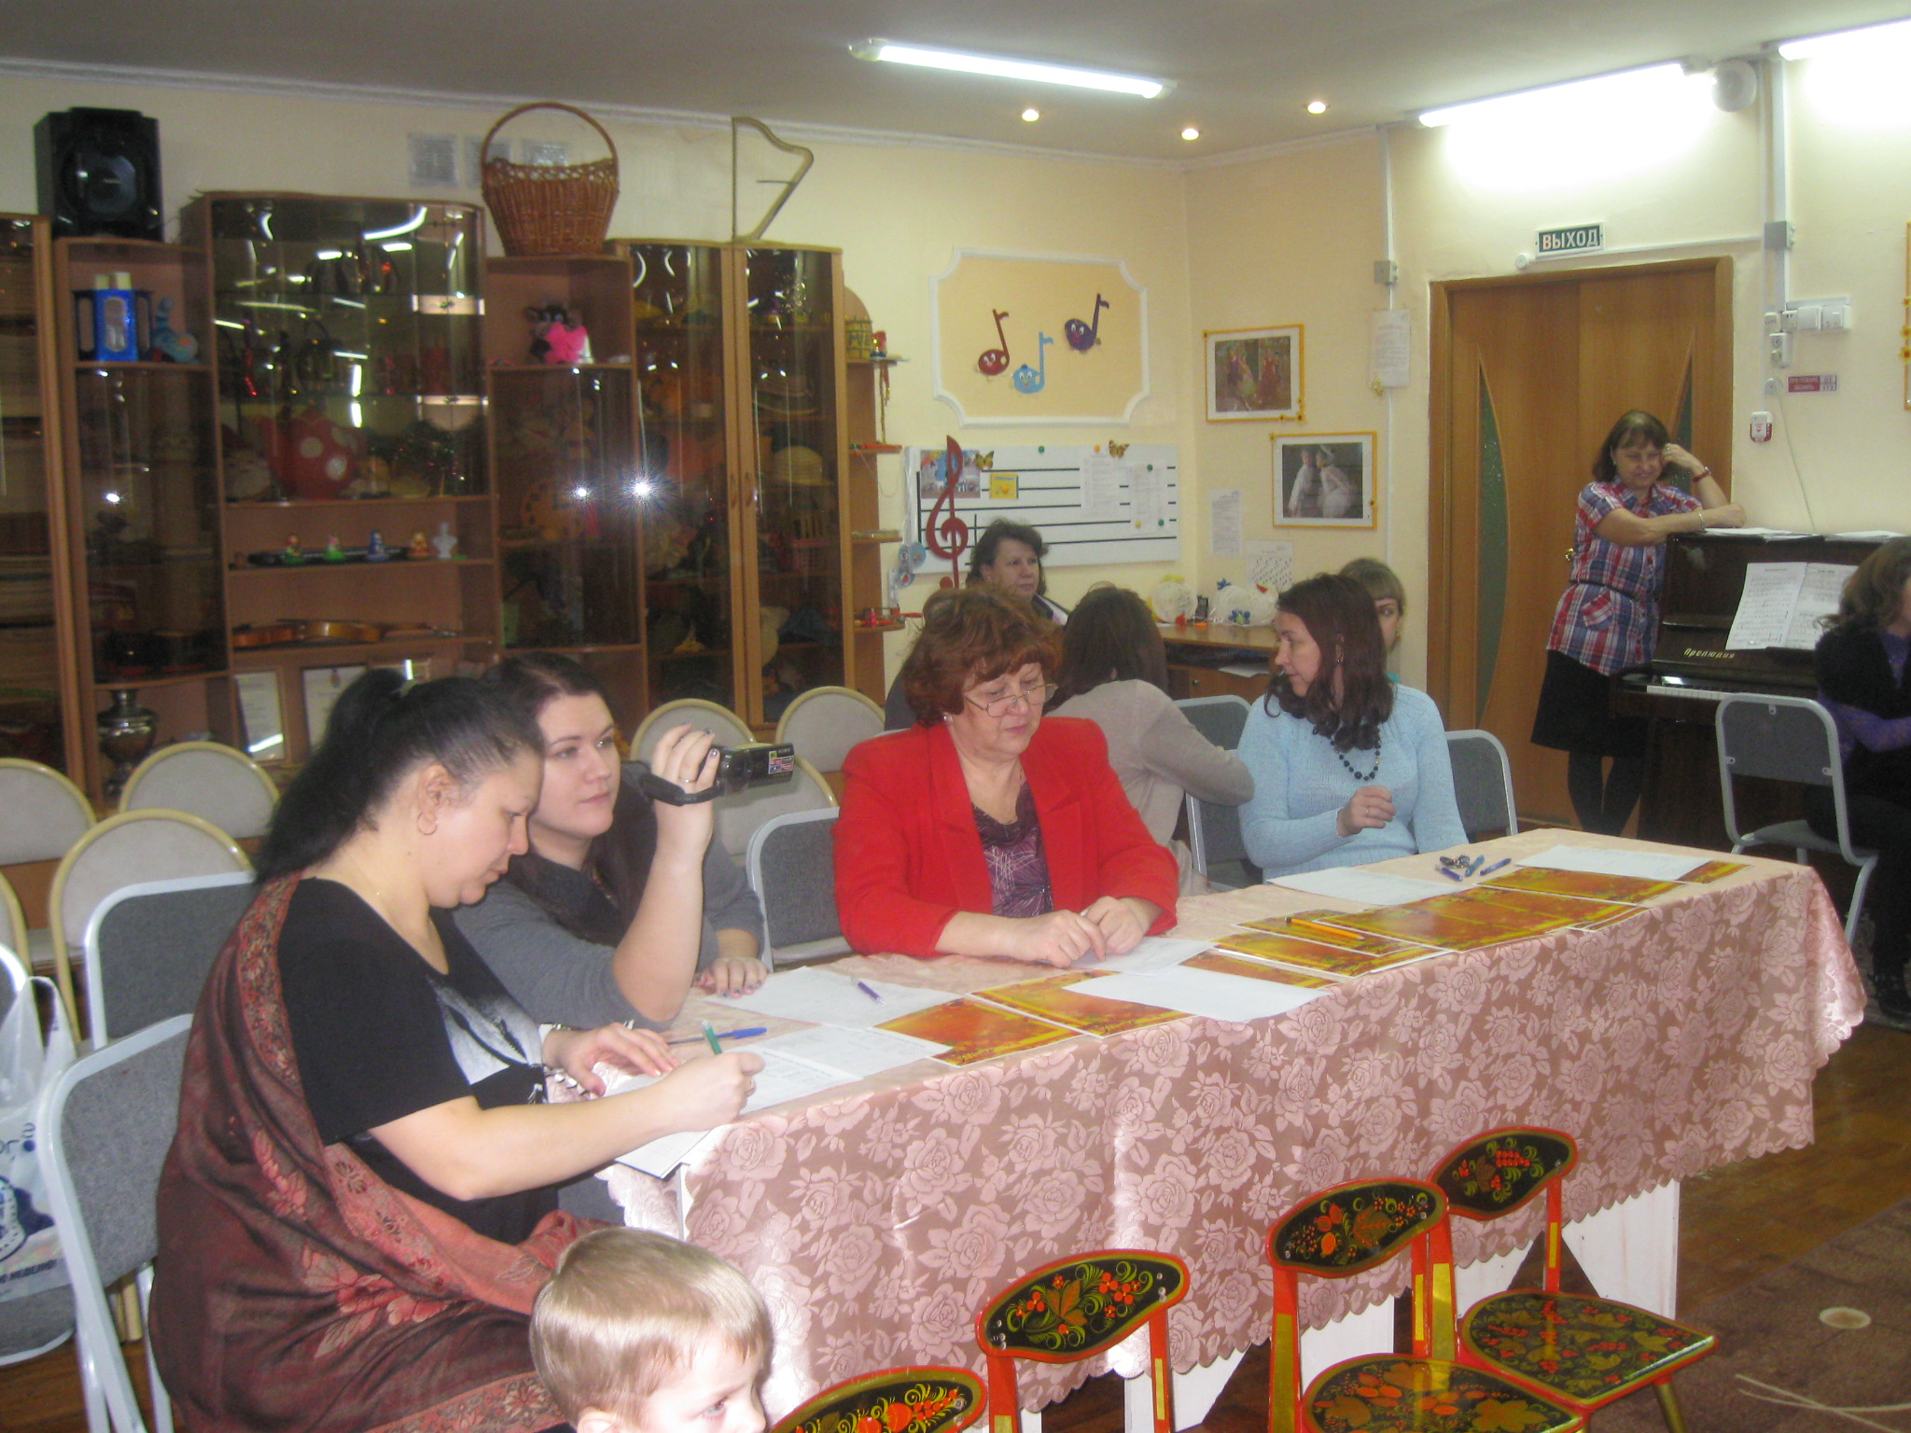
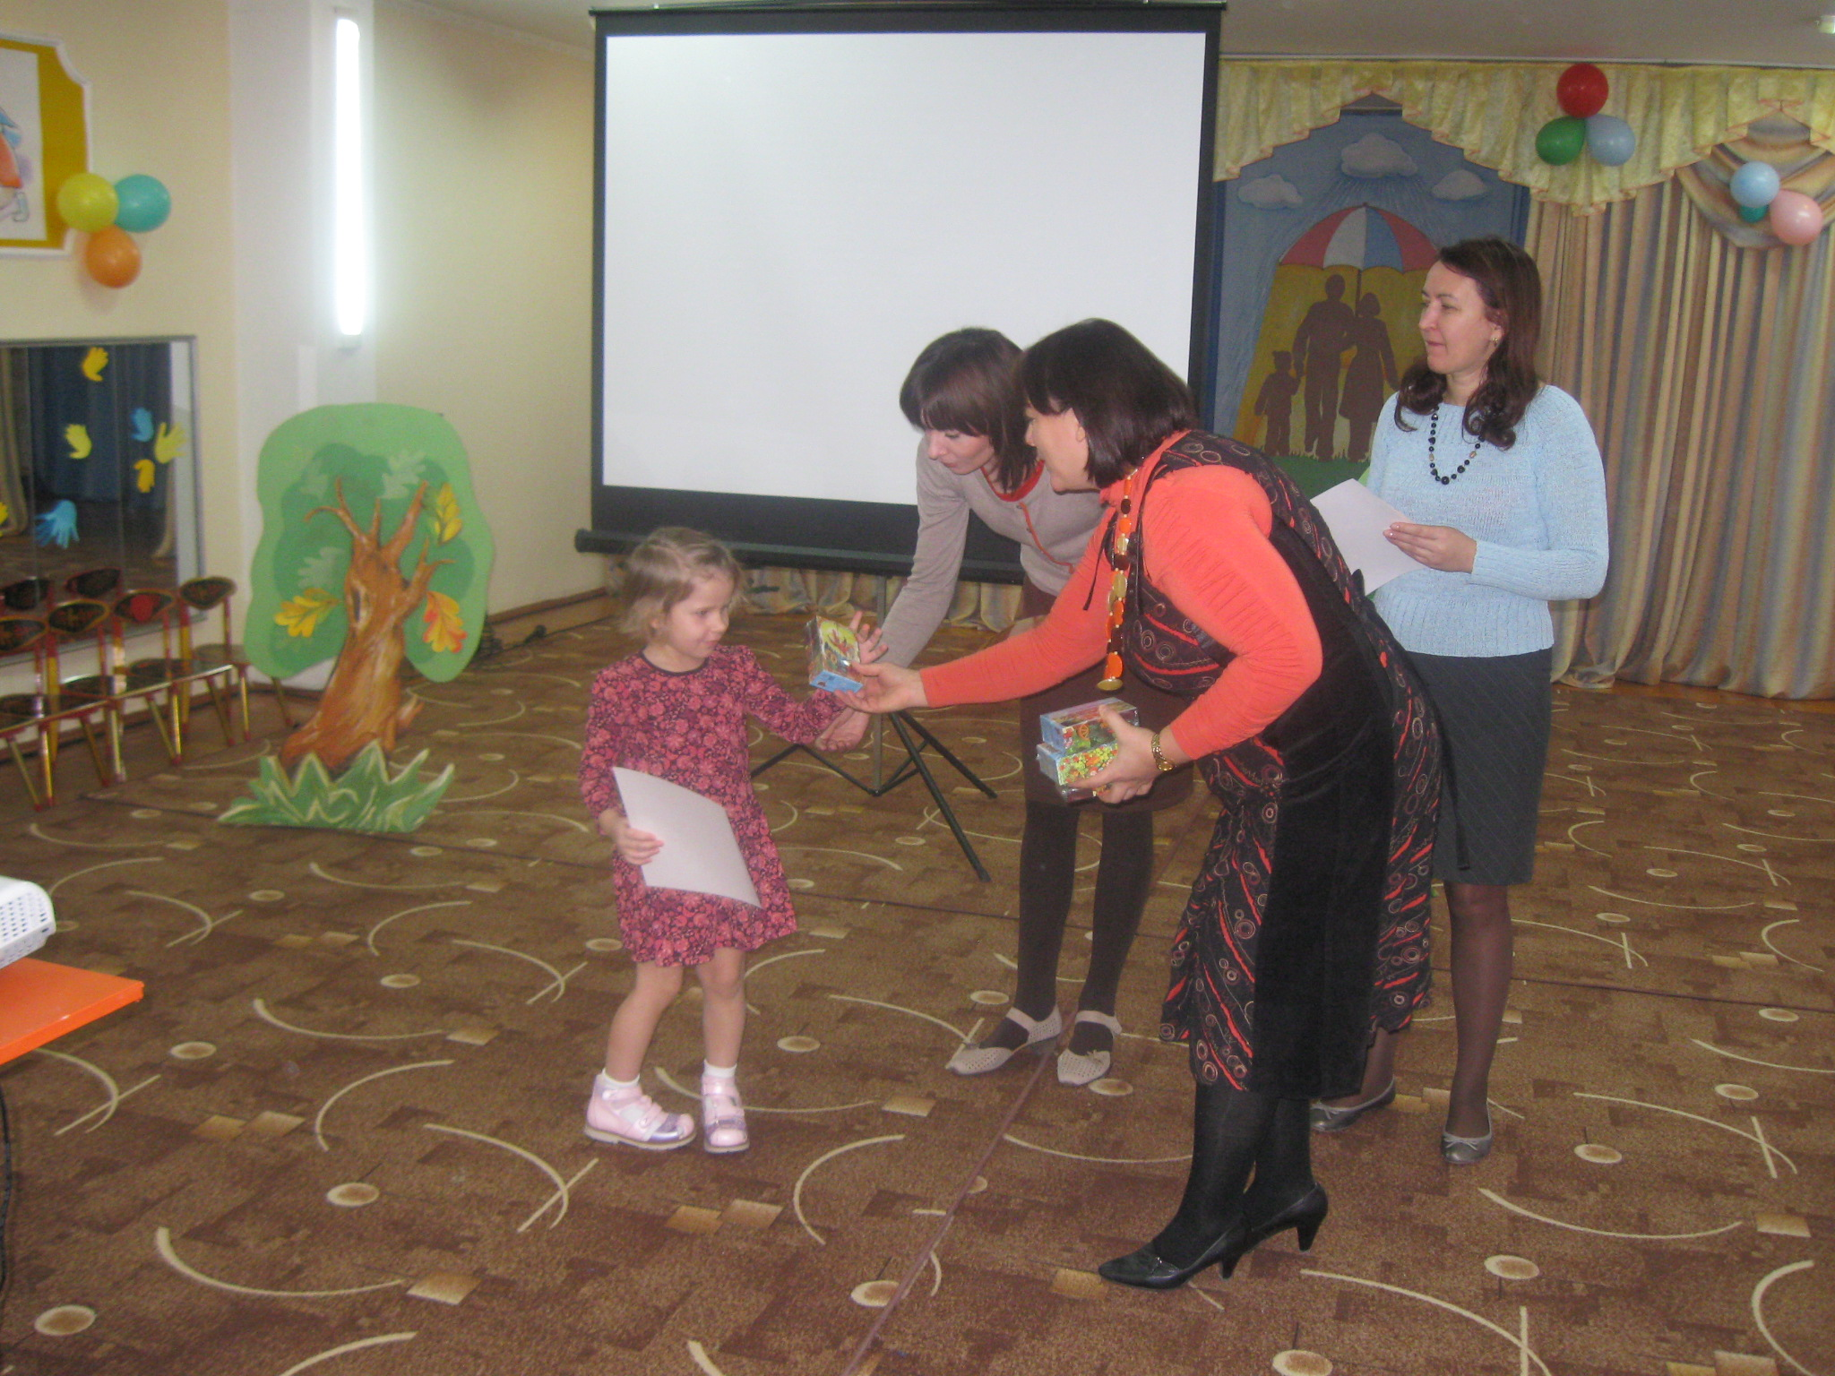
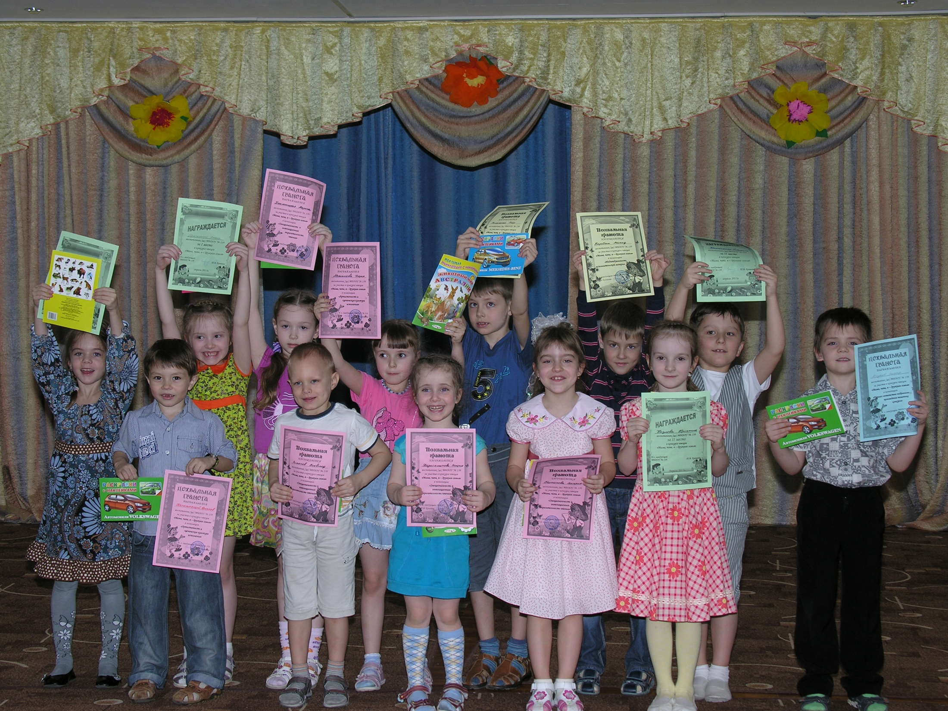
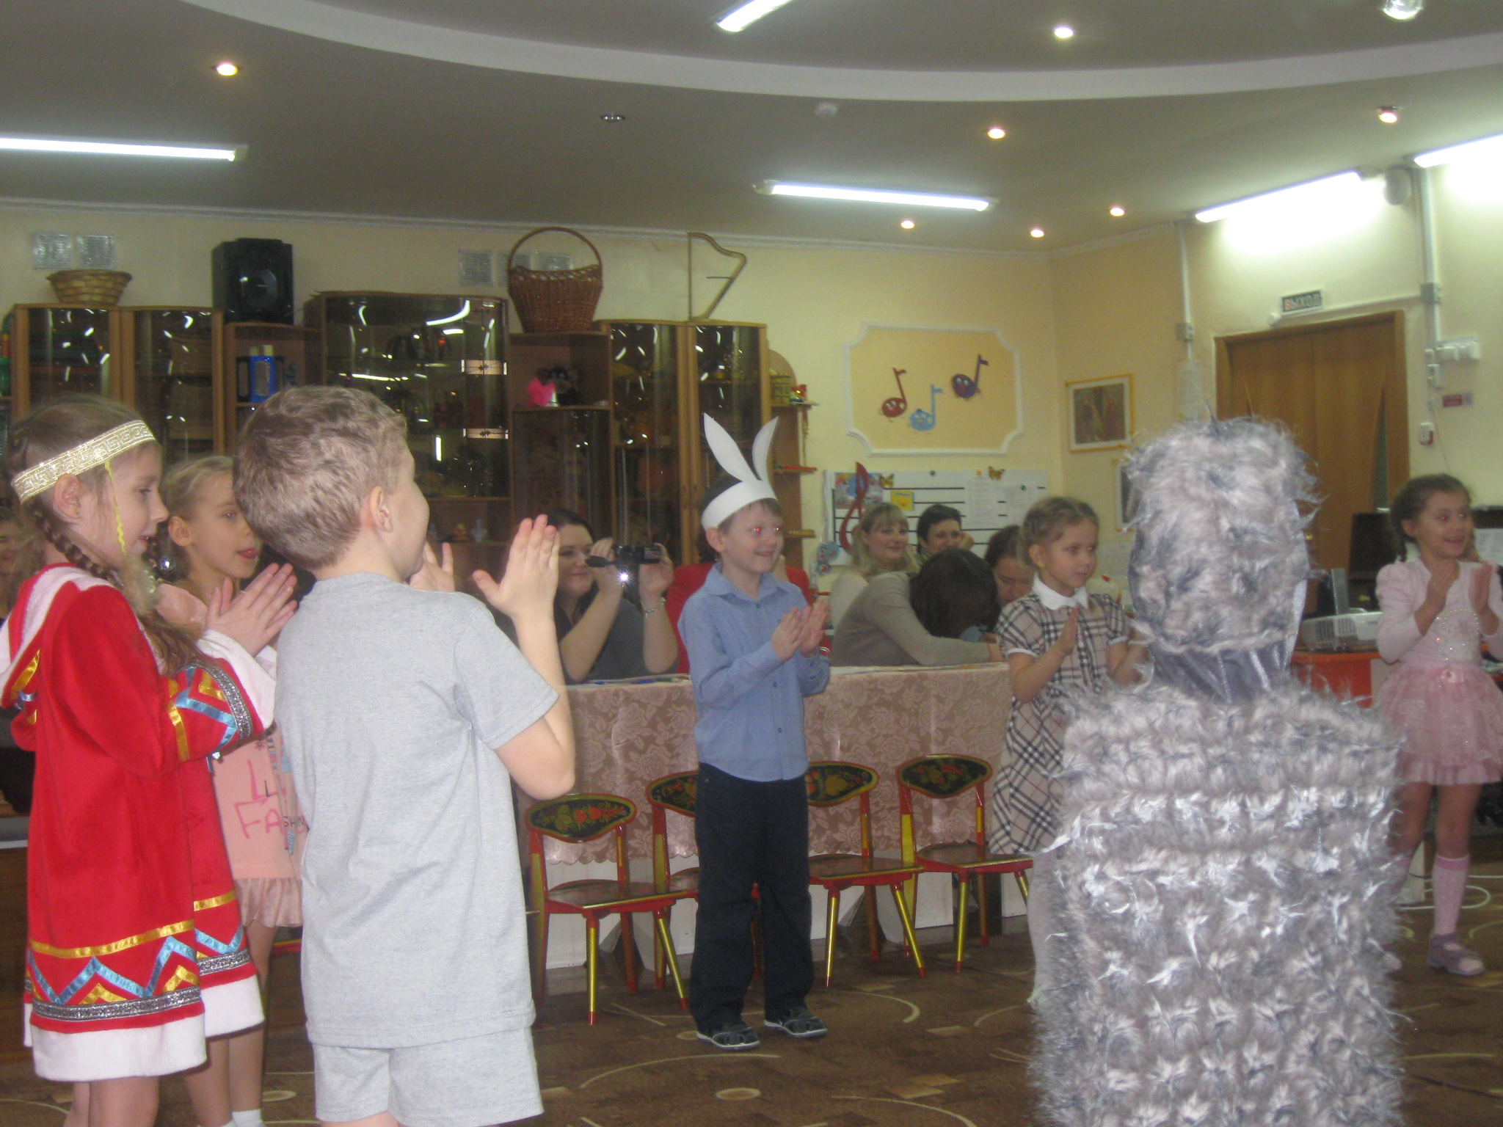
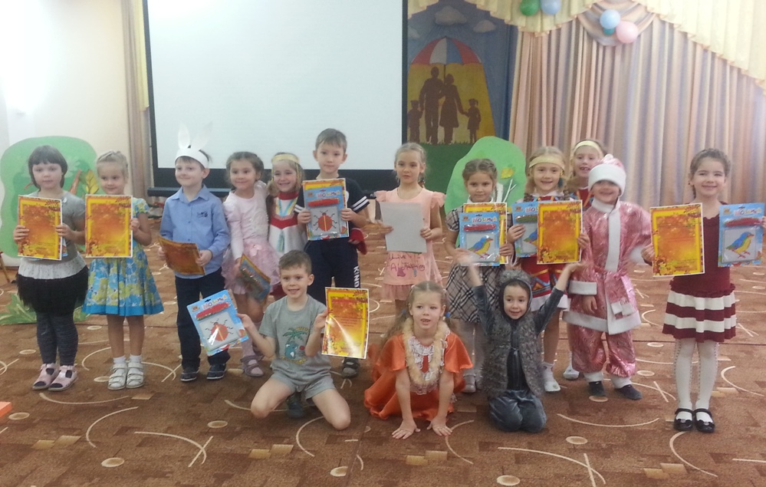
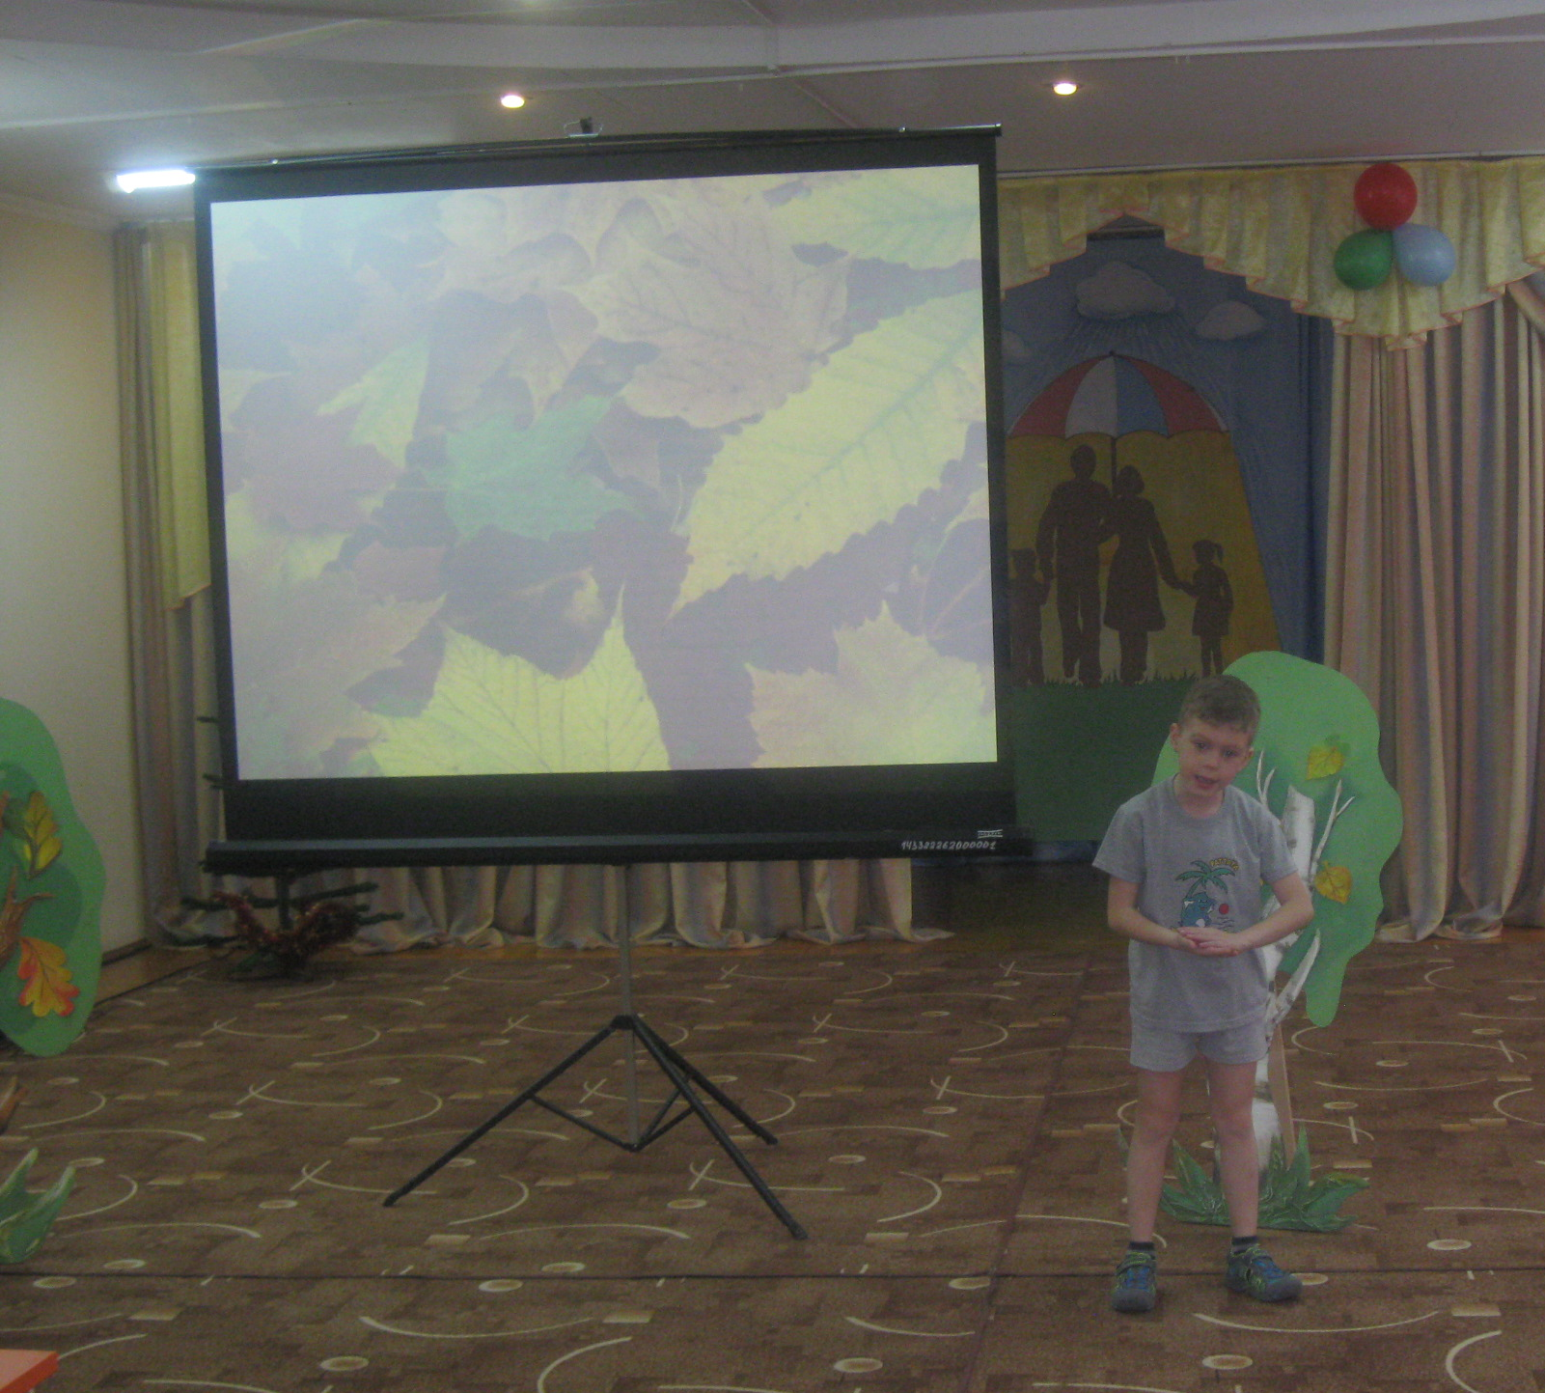
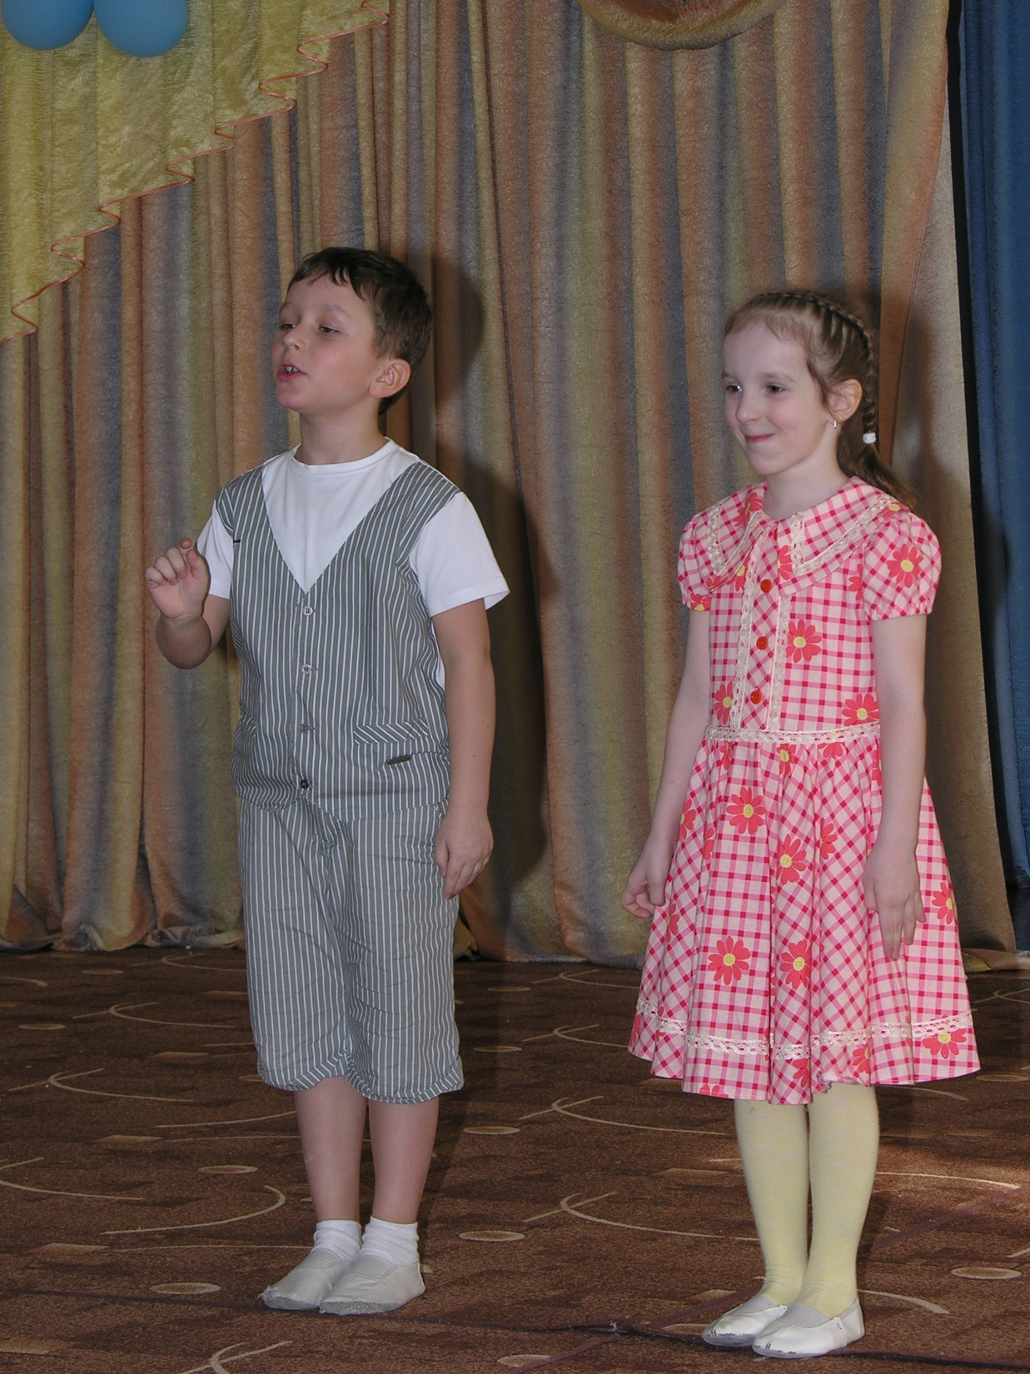
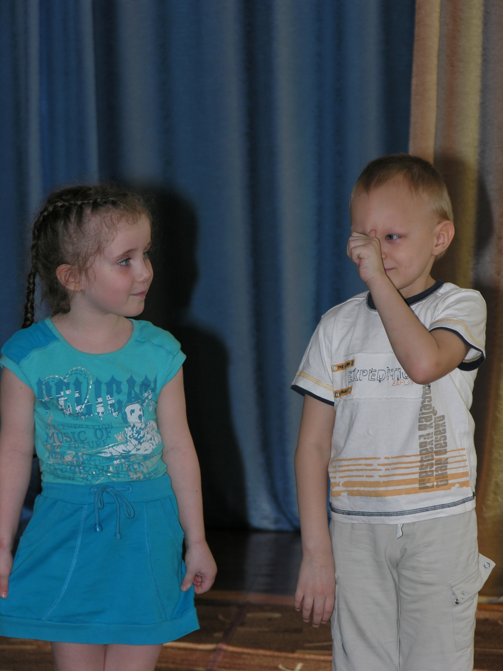
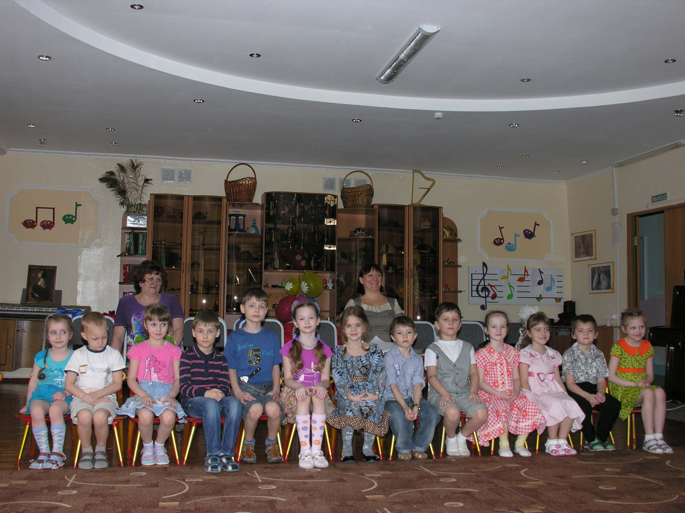
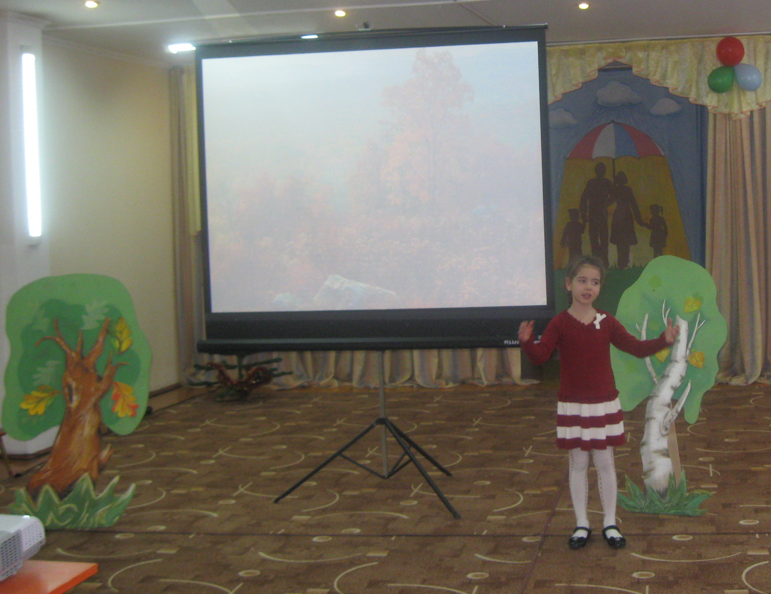

Slide 7
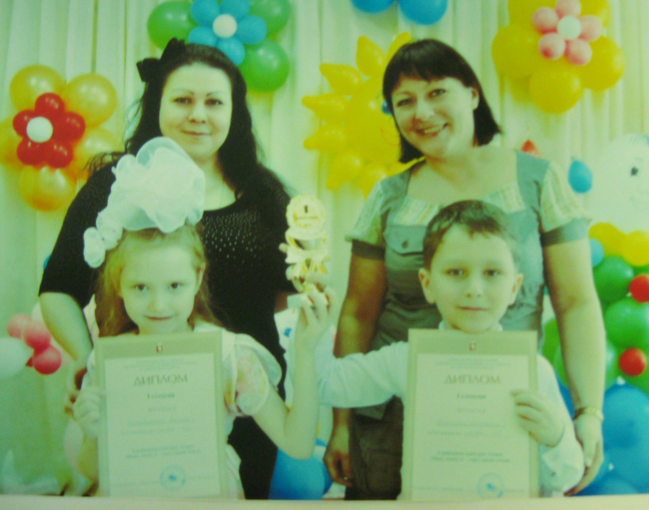
В 2013 - 2014 годах – I место в районном конкурсе чтецов
I
место

Slide 9
Логопедический
досуг-консультация.
«Игры с мячом в
логопедической
коррекции»
(младший возраст)

Slide 10
Цель.
Построение эмоционально-доверительных взаимоотношений, способствующих полноценному развитию ребенка и позитивной самореализации всех участников образовательного процесса.
Задачи.
1. Формировать у родителей элементарное представление о коррекционной работе с детьми.
2. Развивать общую, сенсомоторную, речедвигательную активность; пространственно-координационные и ритмические способности; зрительные анализаторы.
3. Воспитывать интерес к заданиям с разными видами мячей.
4. Создавать эмоционально-положительную атмосферу во время игр и упражнений между детьми-логопатами и их родителями.

Slide 11
Самомассаж
Подготовим глазки,
Подготовим ушки,
Подготовим ручки,
Подготовим ножки.

Slide 12
Упражнения с использованием су-джок
На моей ладошке еж. Ты колючий? Ну и что ж.
Я хочу тебя погладить, я хочу с тобой поладить.
Я хочу, чтоб ты погладил мой мизинчик, безымянный, средний, указательный, большой.
Еж колючки отряхнул, еж свернулся и заснул.

Slide 13
Под соснами, под елками Лежат мешки с иголками
Загадки от Ёжика

Slide 14
Ориентировка в пространстве
Закрепление употребления предлогов НА, ЗА, ПЕРЕД, РЯДОМ

Slide 15
Коррекционная гимнастика для глаз
Мячик выше поднимите
И на мячик посмотрите.
Теперь руки опустили
Отдохнули: три-четыре.
Снова мячик поднимите
И, прищурясь, посмотрите.
Мы за мячиком следим.
Влево-вправо, влево-вправо
Веселей, ребята! Браво!
Наши глазки не устали
И по кругу побежали.
Раз, два, три, четыре –
Делаем кружок пошире!
Глазки с мячиком играют, глазки мячик догоняют.
Мячик к носу поднесите
И на мячик посмотрите.

Slide 16
«Нарисуй фигуру»

Slide 17
Надувайся шарик больше! Щёчек ты не раздувай! Поиграй ты с нами дольше, Катись, прыгай и летай!

Slide 18
-А вот интересно, ты знаешь какой-нибудь шарик, который будет легче ватного?

Slide 19
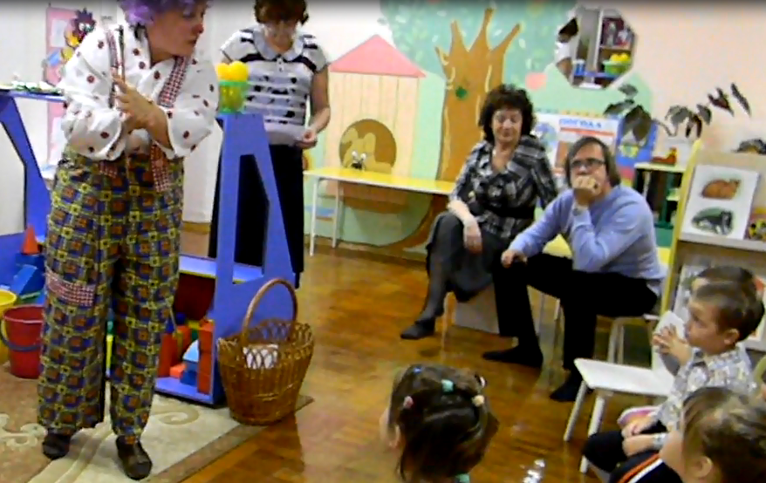
- Я очень люблю показывать фокусы. А вы?

Slide 20
Игра «Поп-корн»
-Найди пластмассовому шарику домик такого же цвета.

Slide 21
Резиновые мячи Чуть ударишь этот мячик – Начинает он скакать. Скачет, скачет, скачет, скачет И не может перестать.

Slide 22
Сегодня всё ликует В руках у детворы. От радости танцуют Воздушные …… (шары)

Slide 23
Интерактивная
логопедическая сказка:
«Спасем Колобка»
(средний возраст)
По мотивам русской народной сказки «Колобок».

Slide 24
Цель.
Развитие свободного общения со взрослыми и детьми, овладение конструктивными способами и средствами взаимодействия с окружающим.
Задачи.
Обогащение словаря.
Активизация движений артикуляционного аппарата.
Совершенствование грамматического строя речи.
Развитие фонетической стороны.
5. Работа над просодической стороной речи.
Развитие связной речи и речевого общения (развивать умения вслушиваться в обращенную речь, понимать ее содержание, умение «оречевлять» игровую ситуацию; развивать умение поддерживать беседу, задавать вопросы и отвечать на них, выслушивать друг друга до конца, развивать навыки пересказа знакомой сказки).
Развитие мелкой и общей моторики.
Формирование игровой и театральной деятельности.

Slide 25
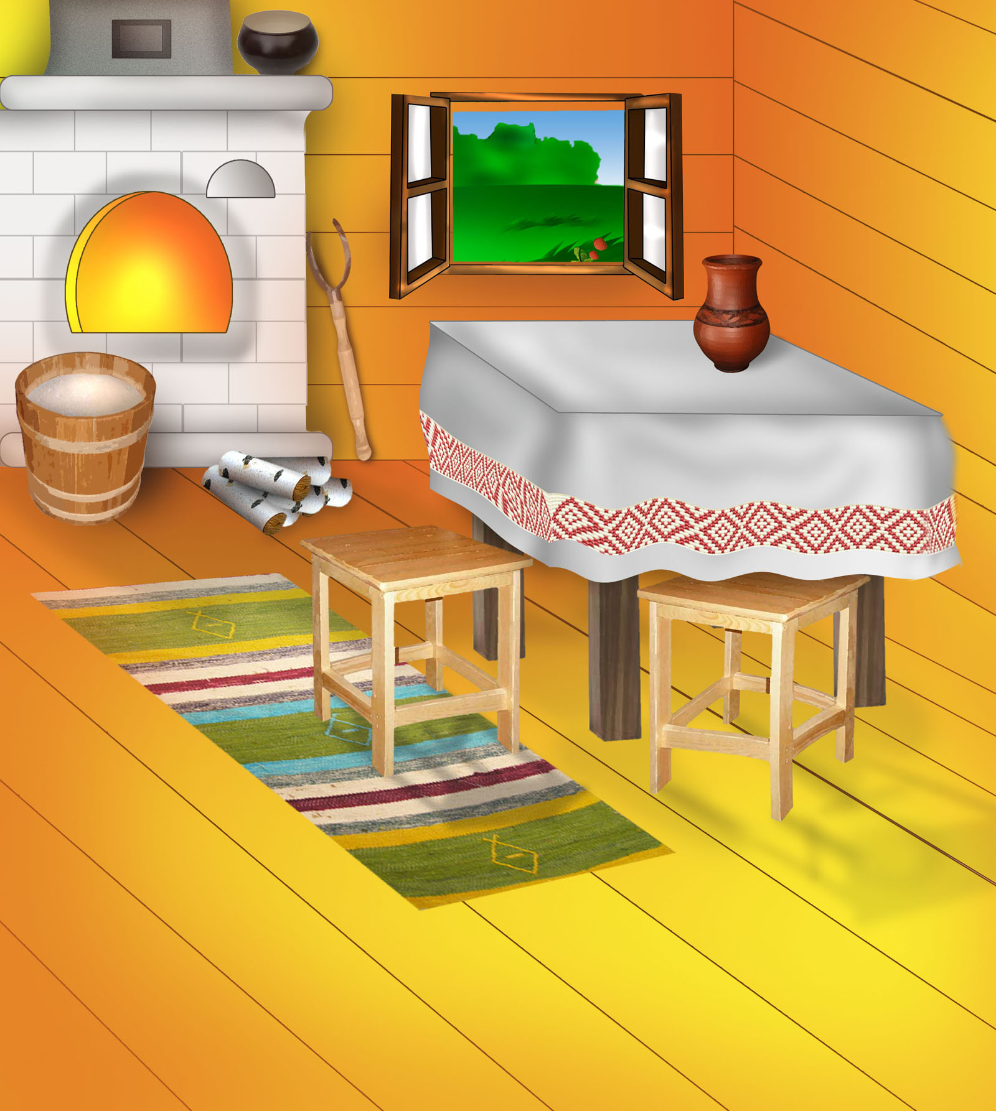
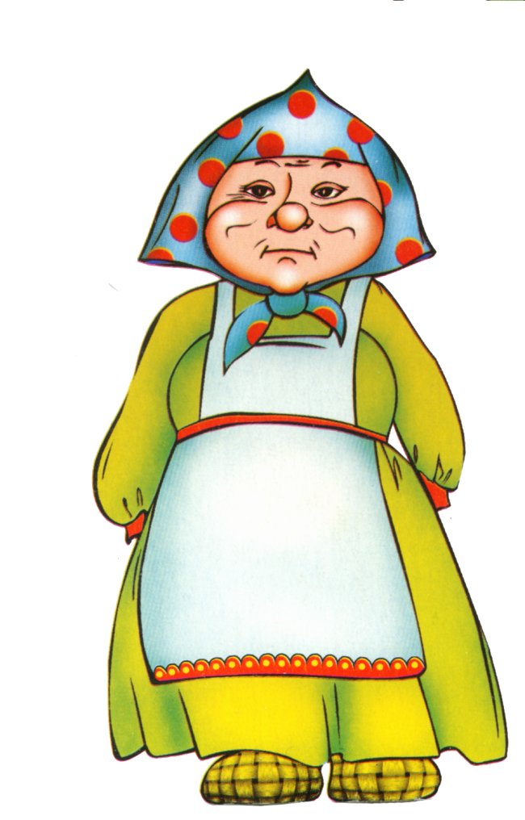
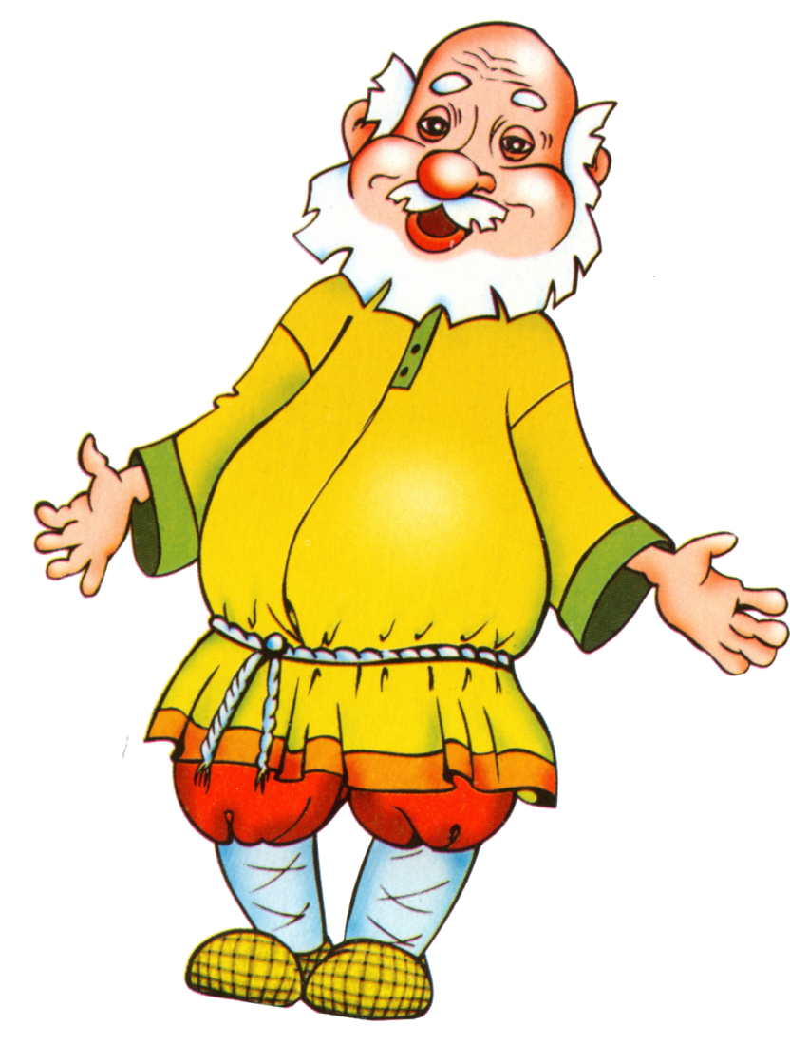
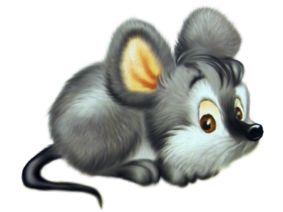
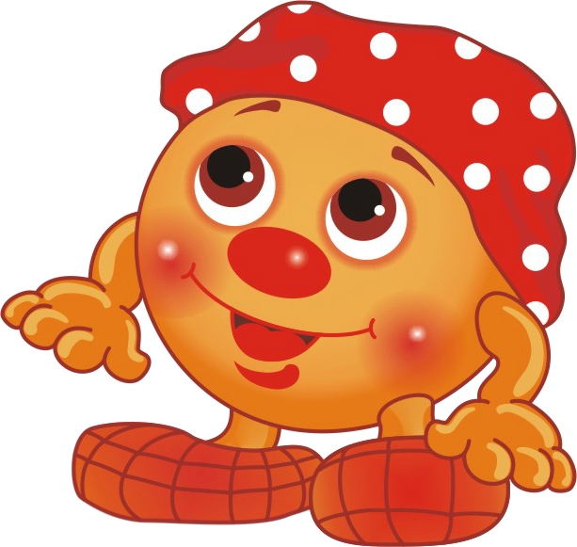

Slide 26
Семейный праздник
“Говорилки в гостях
у Ухти-Тухти”.
(старший возраст)

Slide 27
Цель. Привлечение родителей к активному участию в
коррекционном процессе по преодолению речевого
дефекта у ребенка.
Задачи.
Повысить интерес родителей к логопедической работе в МБДОУ.
Воспитывать у детей – логопатов уверенность в себе, умение держаться перед аудиторией.
Развивать артикуляционную моторику, дикцию, фантазию детей.
Продолжать формирование фонематического слуха.

Slide 28
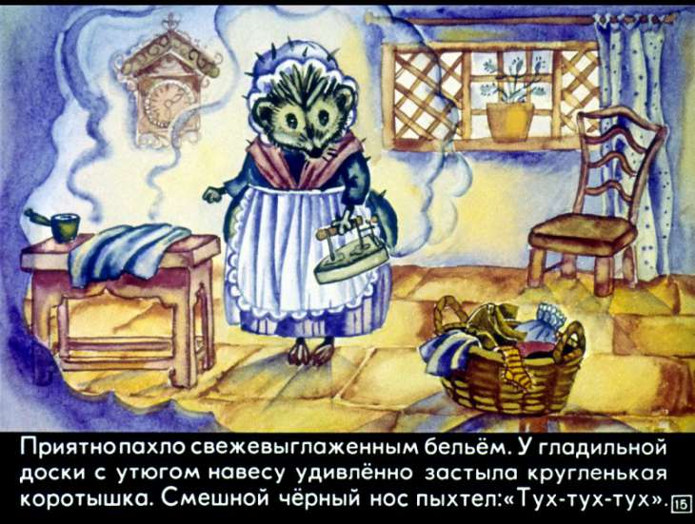

Slide 29
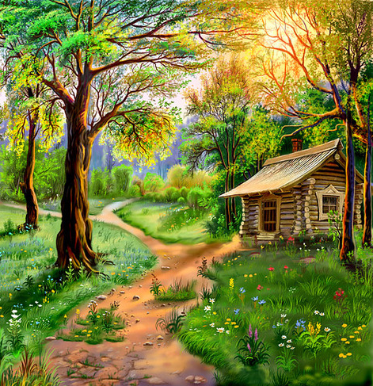
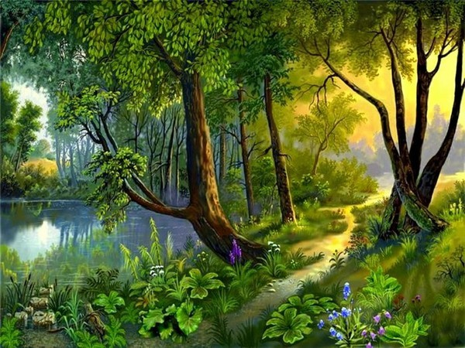

Slide 30
Логопедический квест –
«Путешествие в страну
Азбуку».
(подготовительные группы)

Slide 31
Цель.
Закрепление и систематизация навыков, полученных на логопедических занятиях.
Задачи.
1. Закрепить умение дифференцировать согласные звуки.
Закрепить умение образовывать имена сущ-е в ед.ч и мн.ч.
Закреплять умения придумывать слова с заданным звуком .
Развитие мелкой и общей моторики.
Развивать координацию движений совместно со звуковым сопровождением.

Slide 32
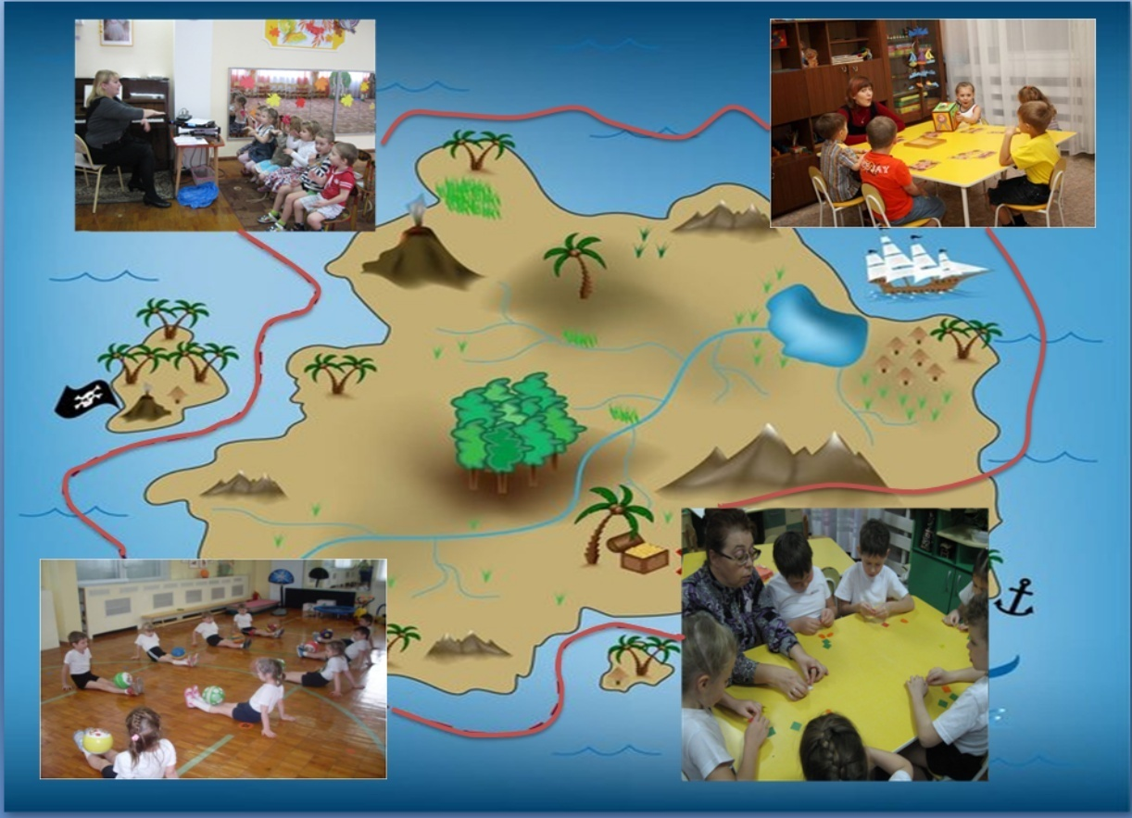
Найди волшебную комнату

Slide 33
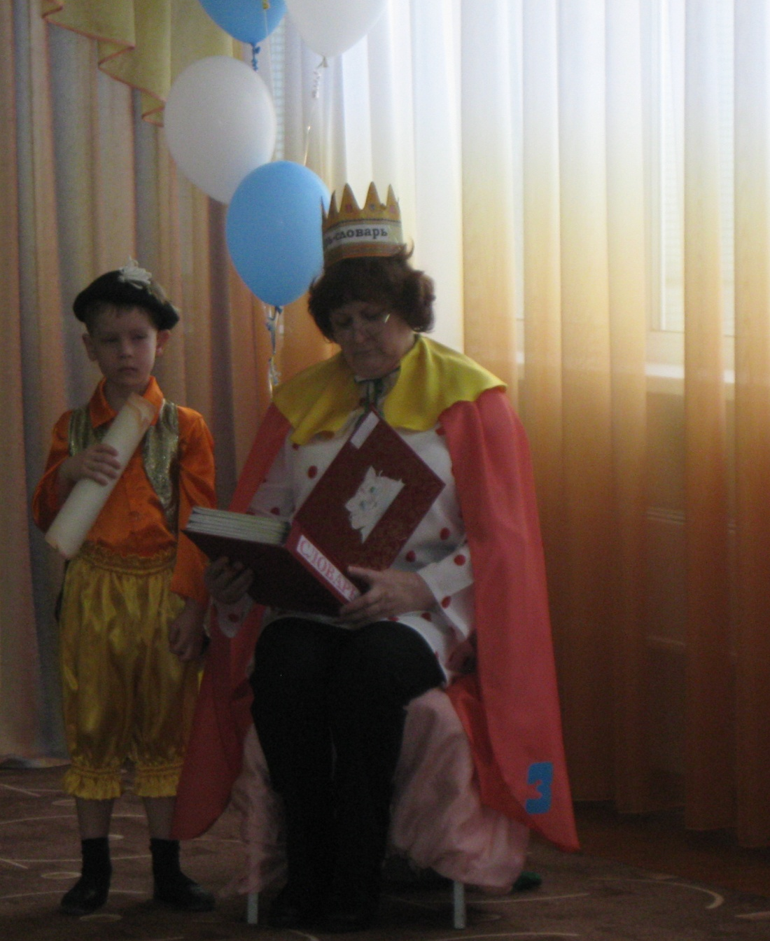
Словарь Много с буквами хлопот.
Уж такой они народ…
Но, когда с умом, толково
Их построить в чёткий ряд, -
Превратятся буквы в слово
И с тобой заговорят!
Дружит с берегом река,
Дружат с небом облака,
Кофе дружит с молоком,
А повидло – с пирогом.

Slide 34
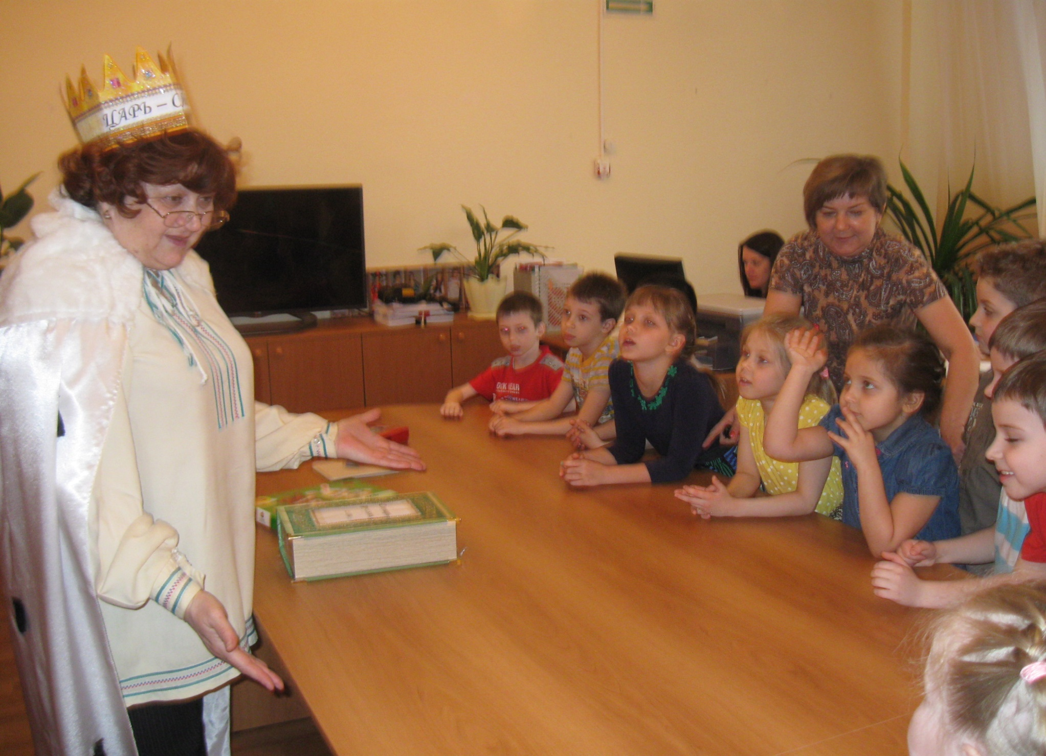
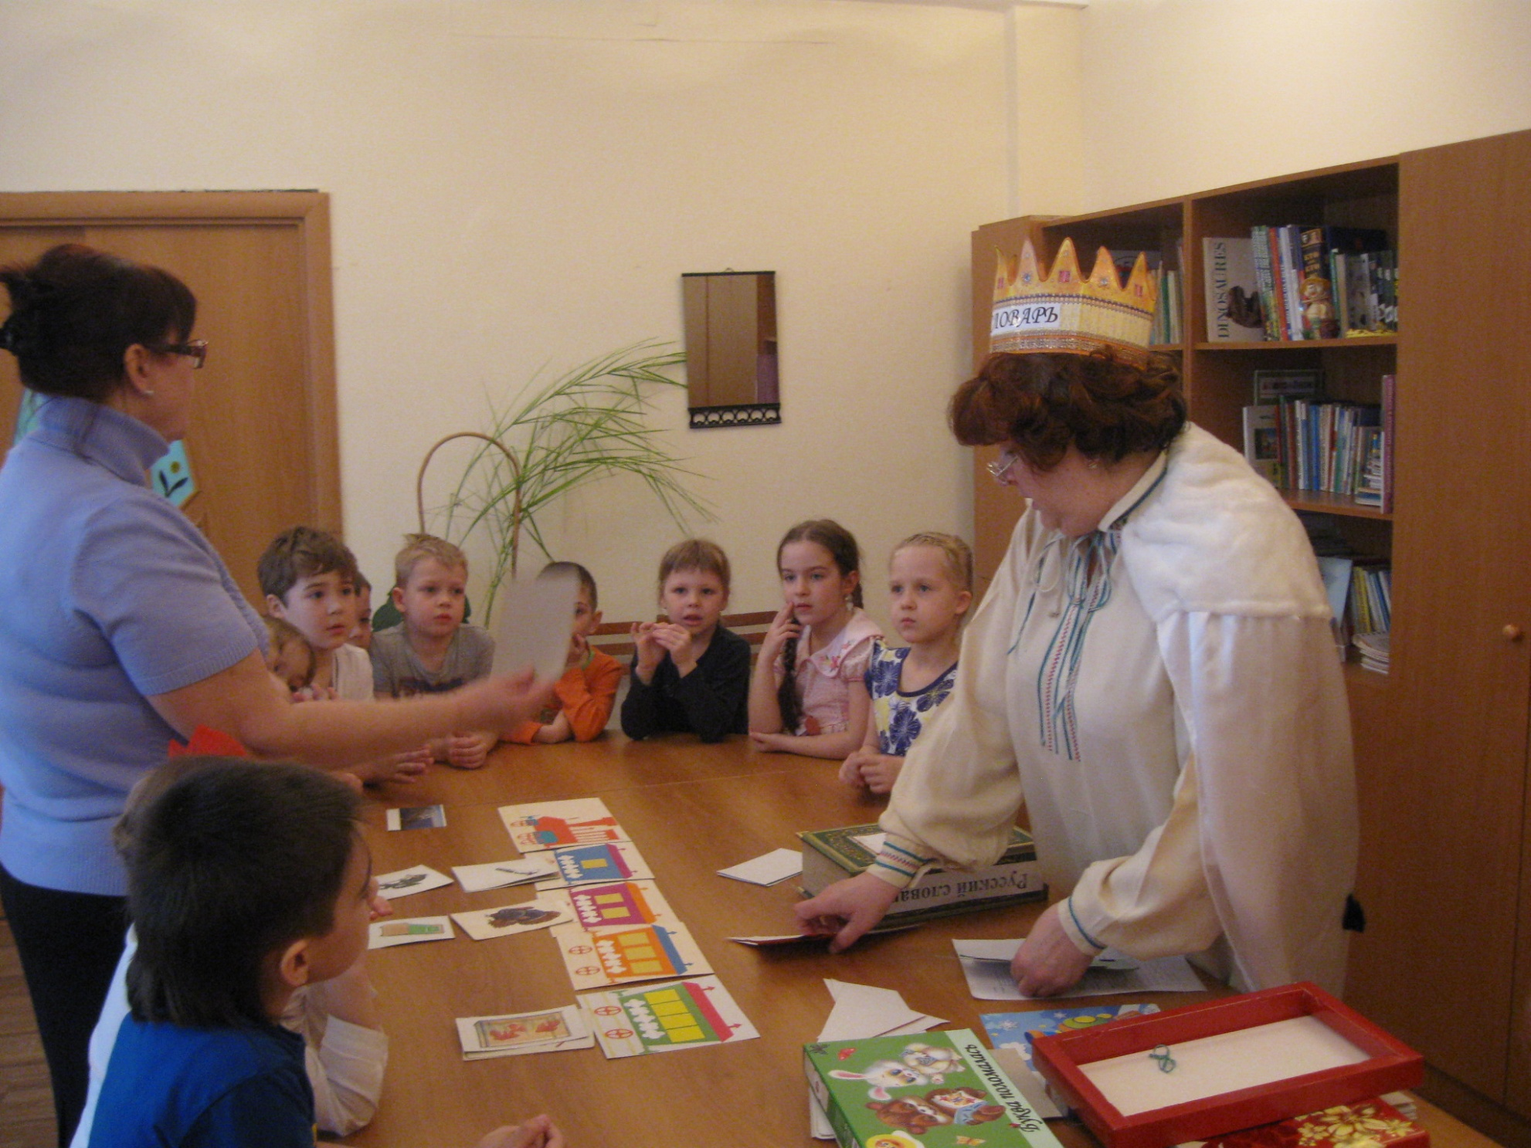
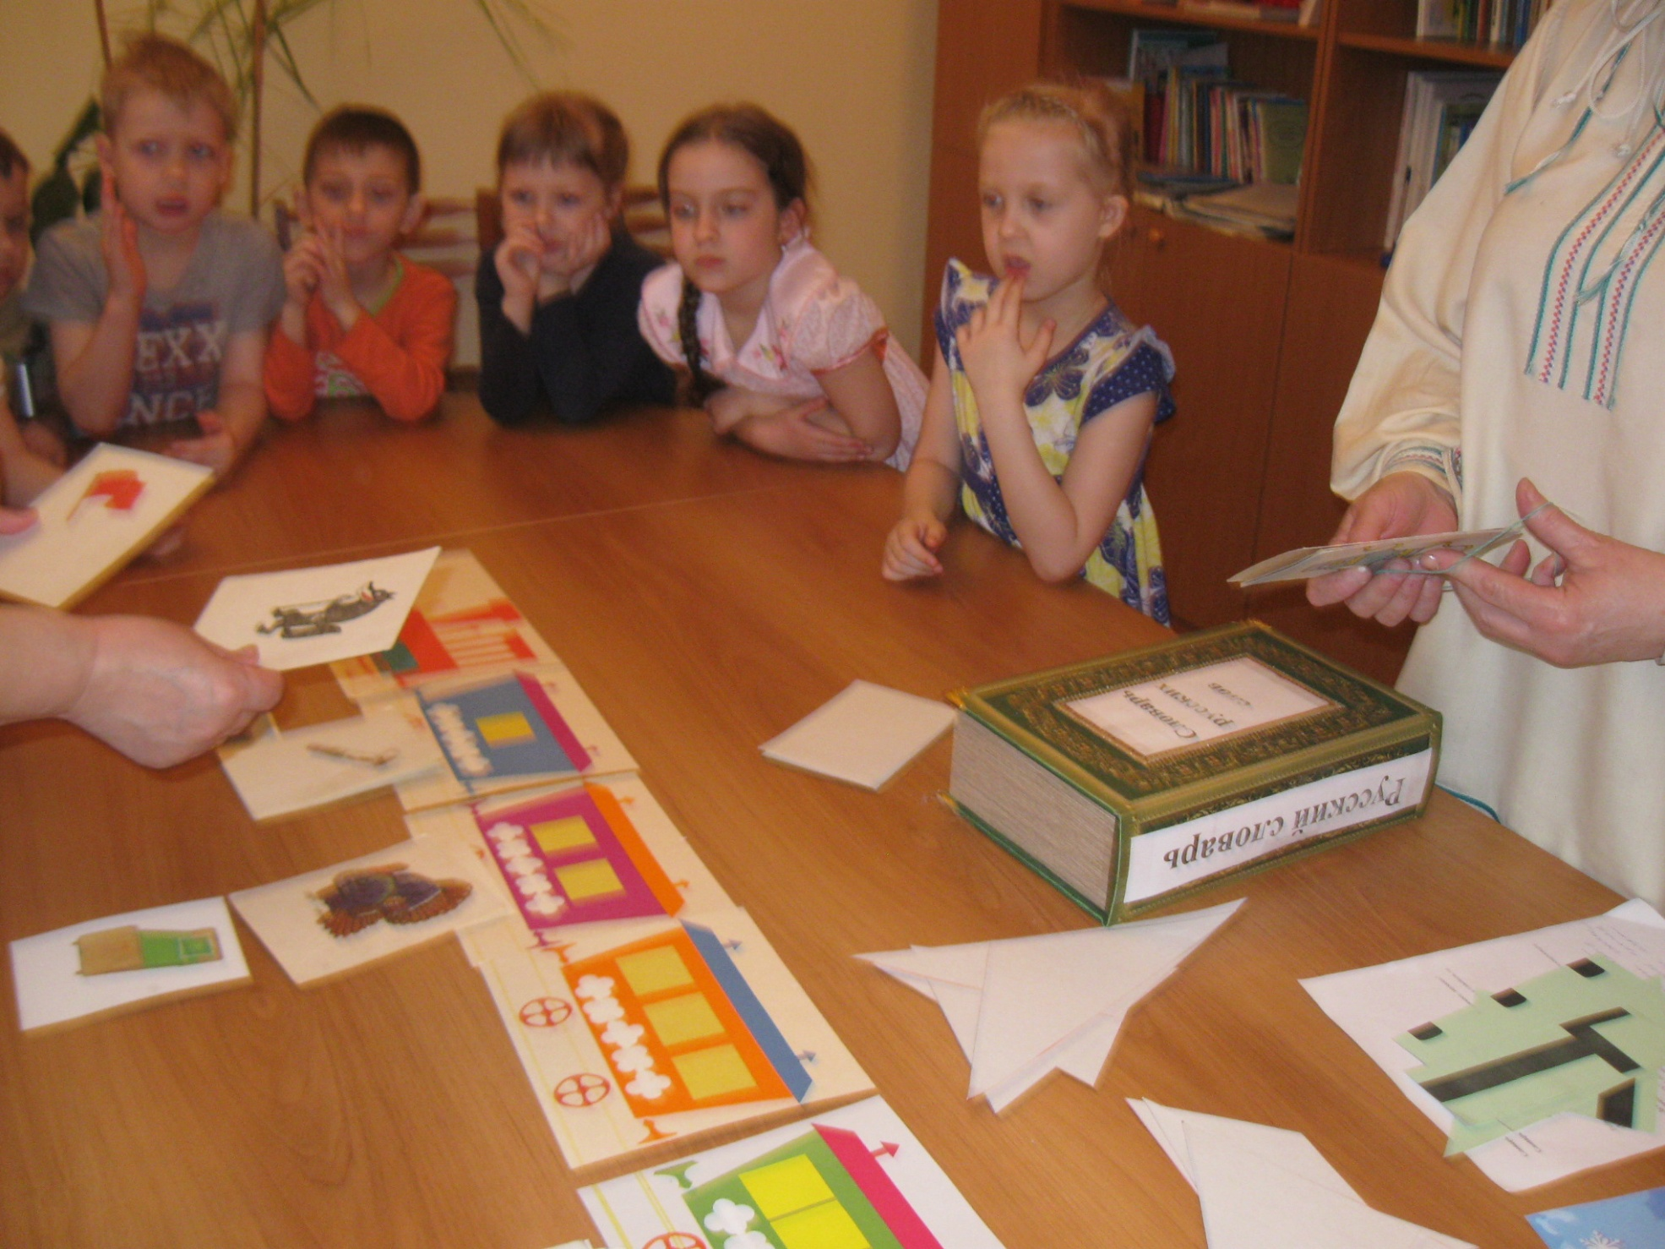
Игры: «Собери букву», «Раздели слова на слоги»,
«Найди место звуку [Ш] и [С]».

Slide 35
Найдите комнату, в кото-рой танцуют и поют

Slide 36
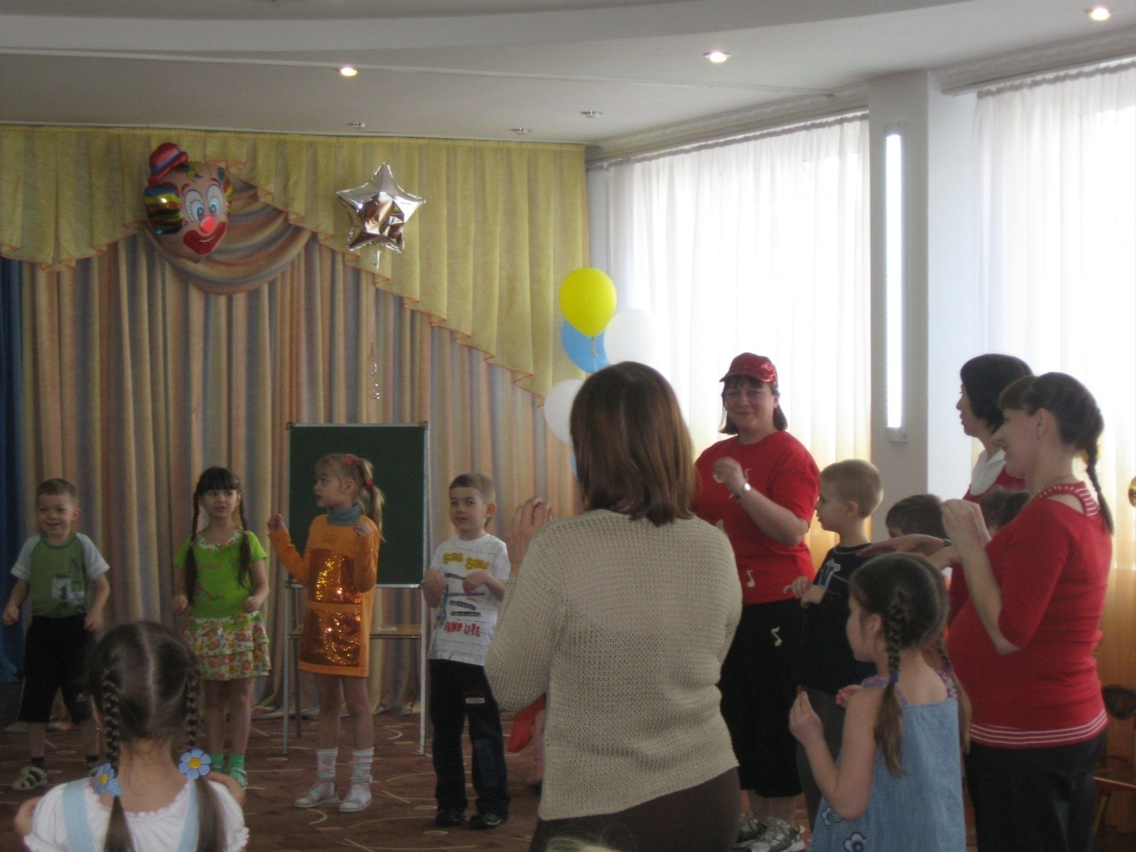
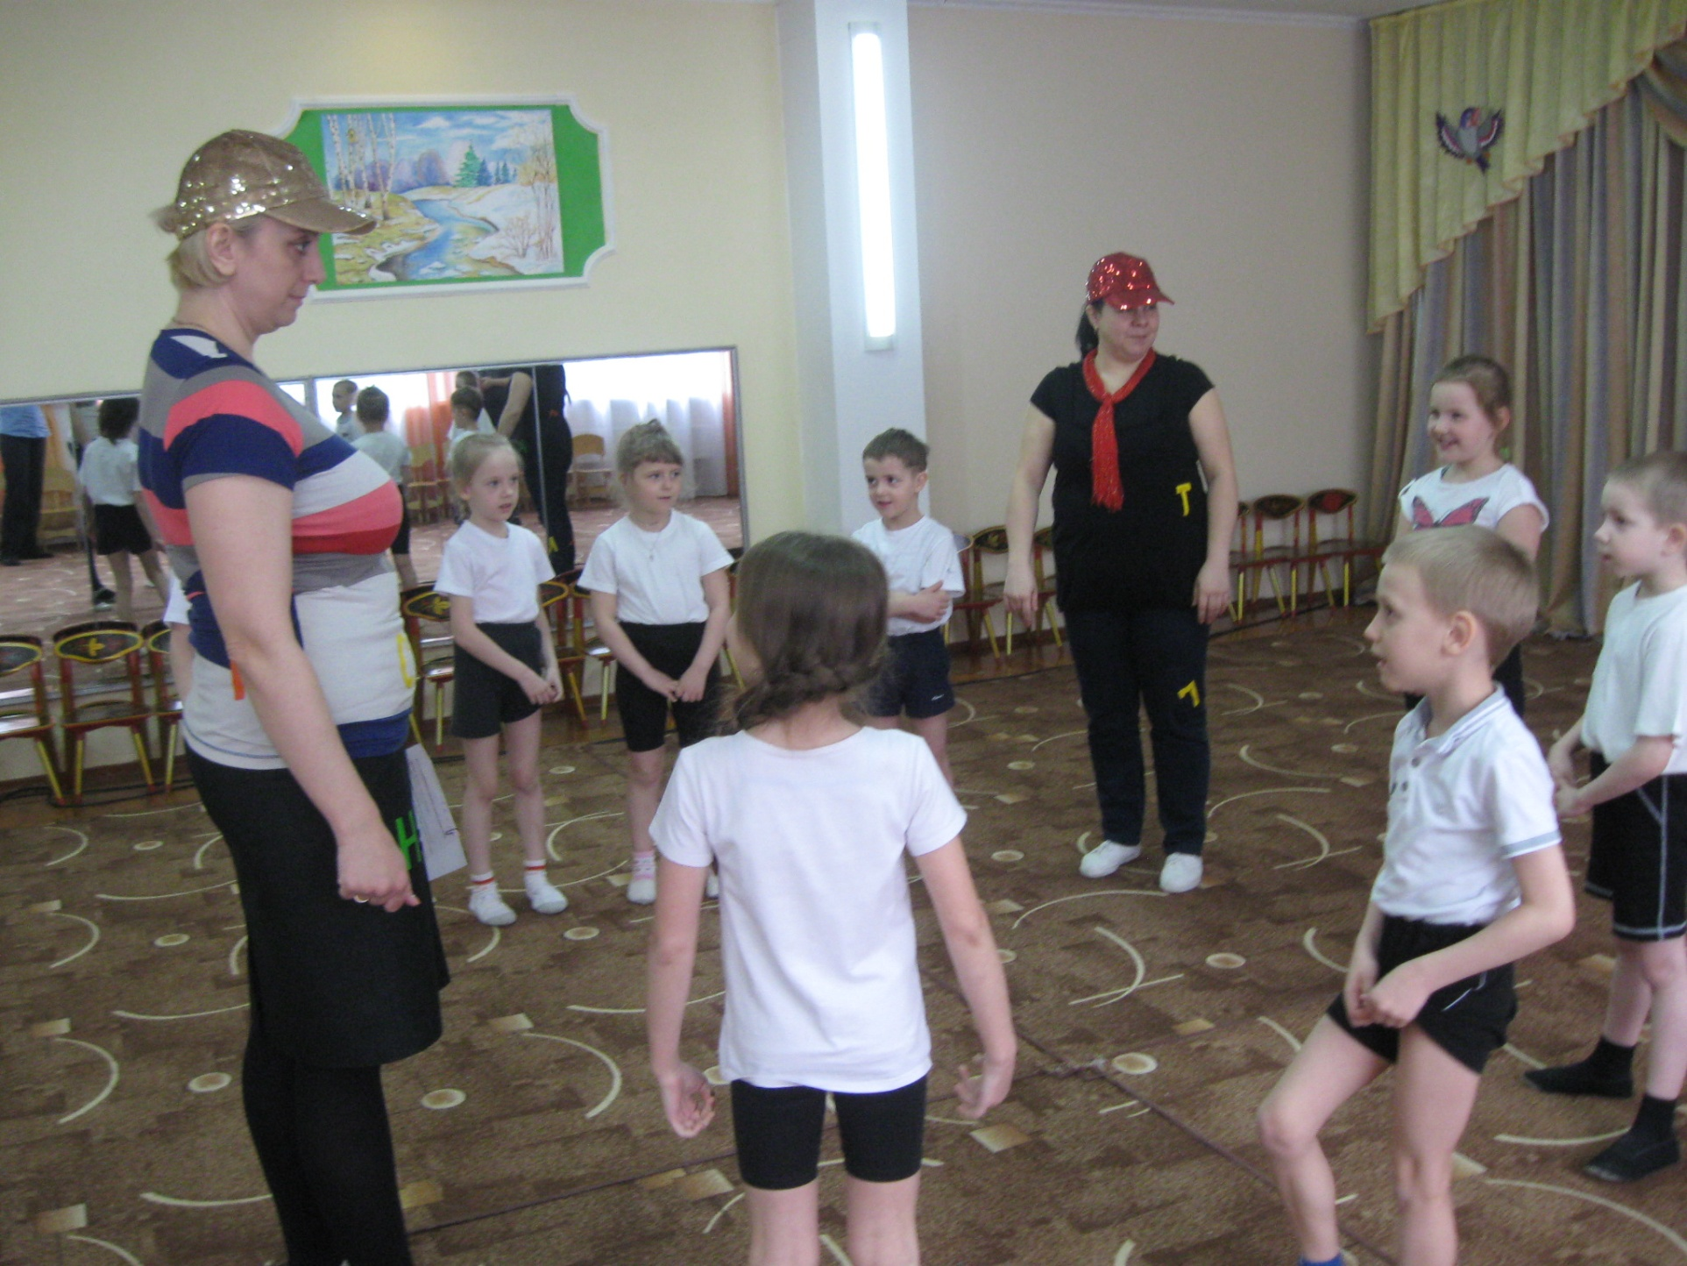
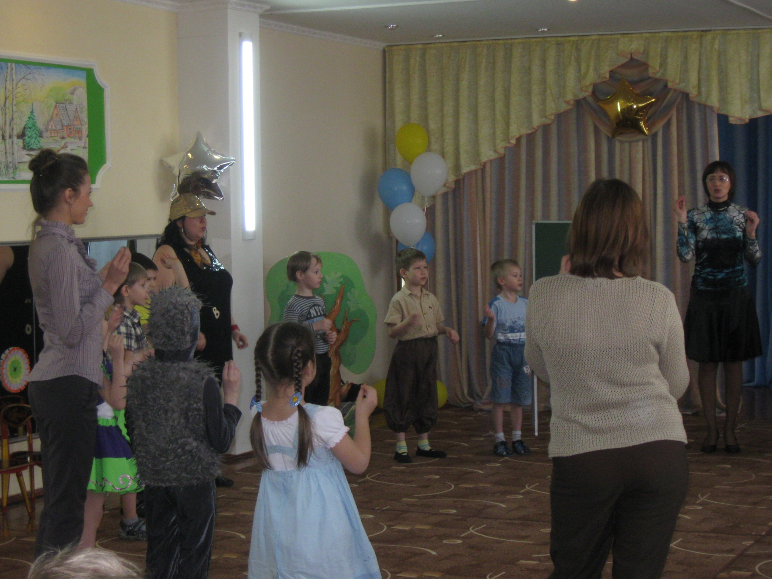
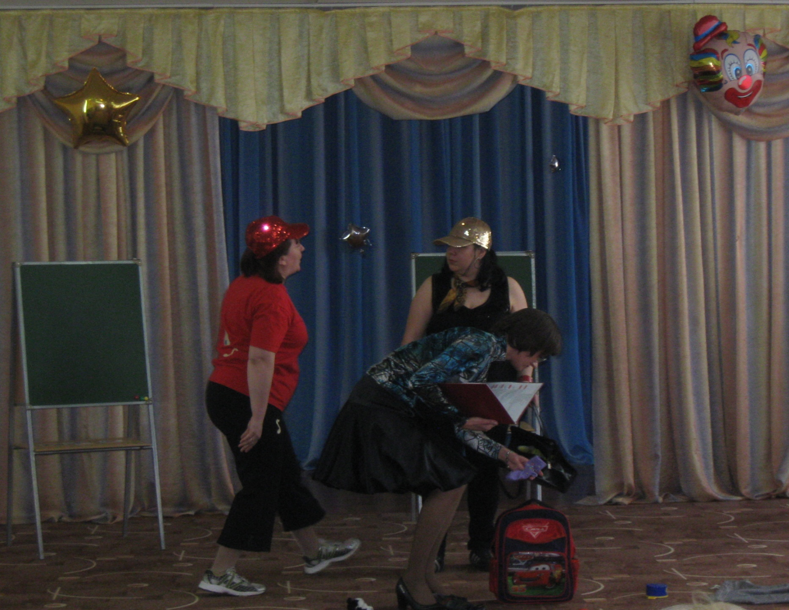
Игры: «Найди звук», «Собери слово», «Один – много», «Скажи наоборот», мимические упражнения.

Slide 37
Вам предстоит найти комнату, где занимаются спортом

Slide 38
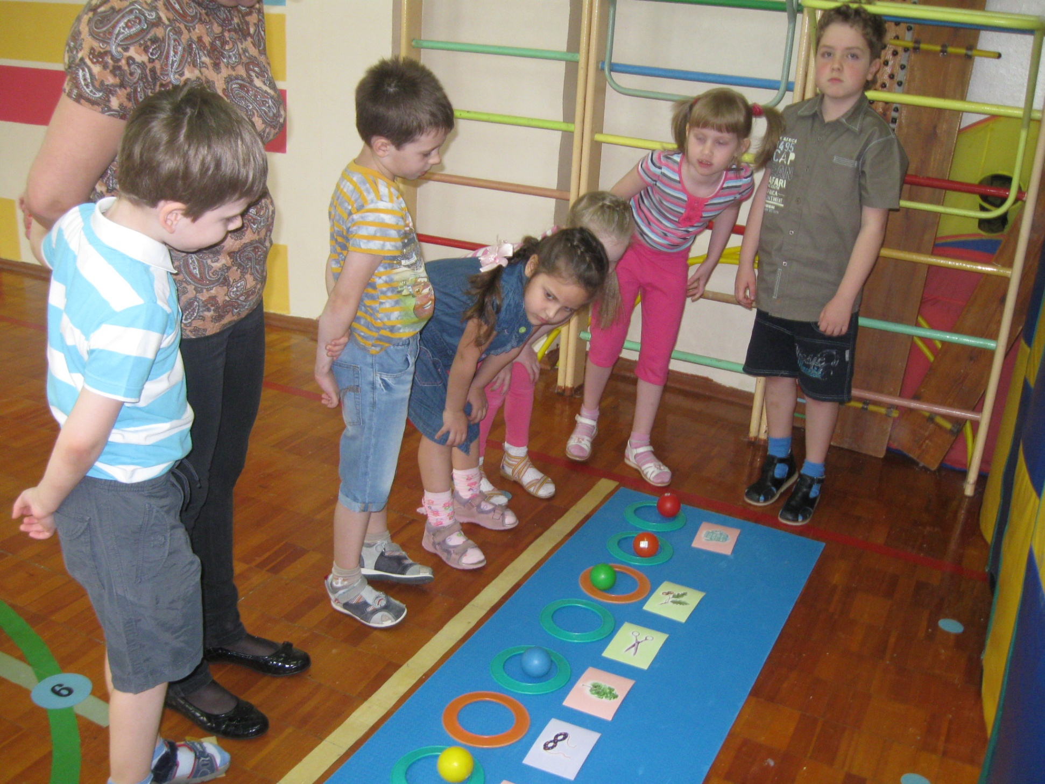
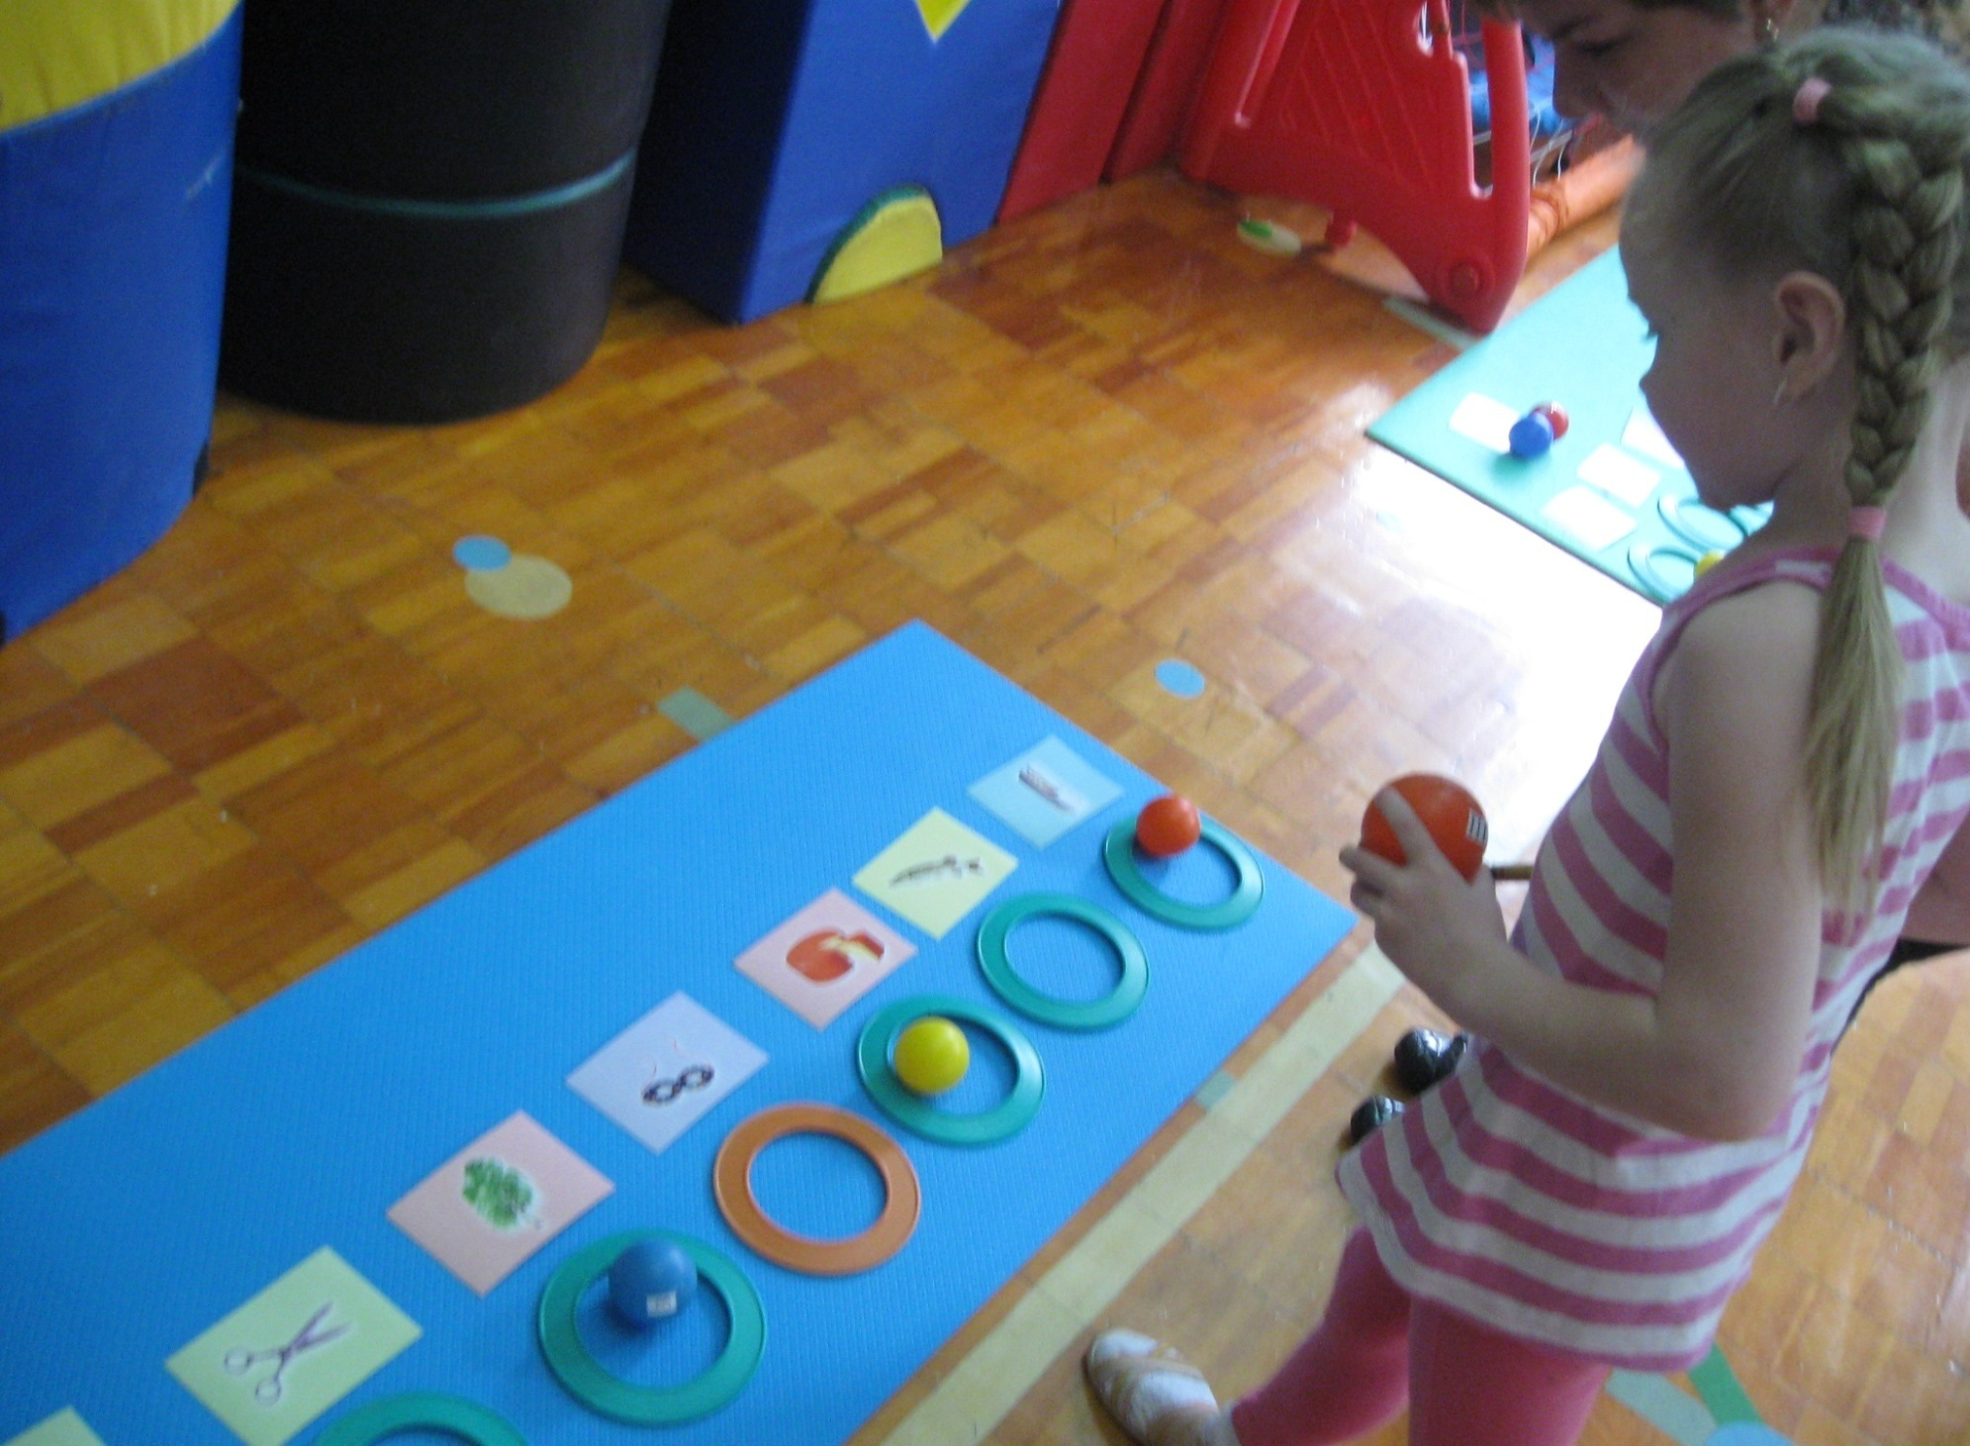
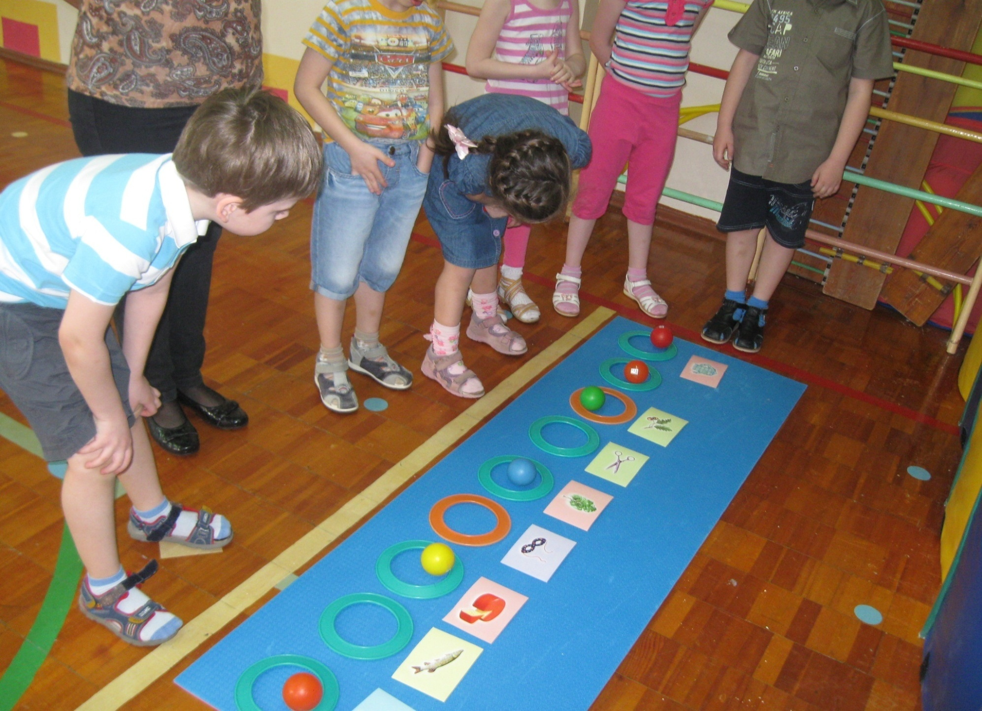
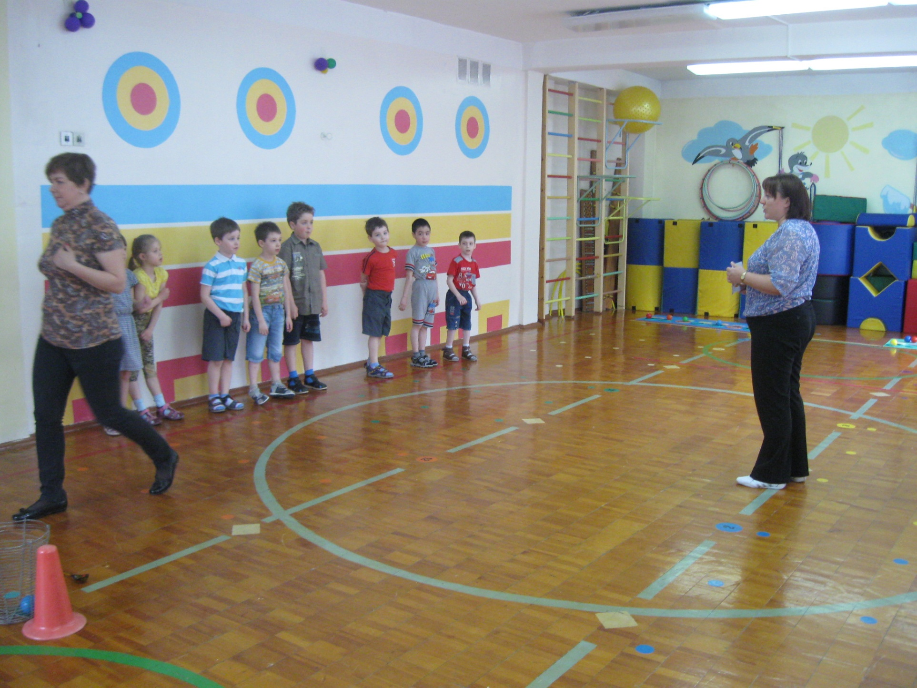
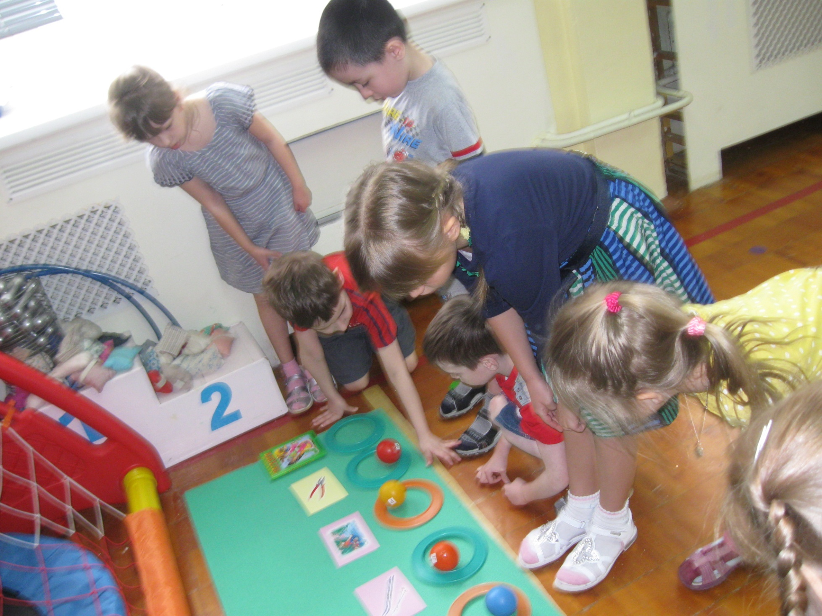
Упражнения для развития статической координации движений общей моторики; на координацию движений и речи, дыхательная и пальчиковая гимнастики, эстафета - «Найди звук в слове»(развитие фонематического восприятия).

Slide 39
Ура! Возвращаемся домой

Slide 40
Презентацию подготовили учителя-логопеды МБДОУ №139
Сверкунова Марина Олеговна
Бычкова Мария Владимировна
Январь, 2015 год.

